Slide 1
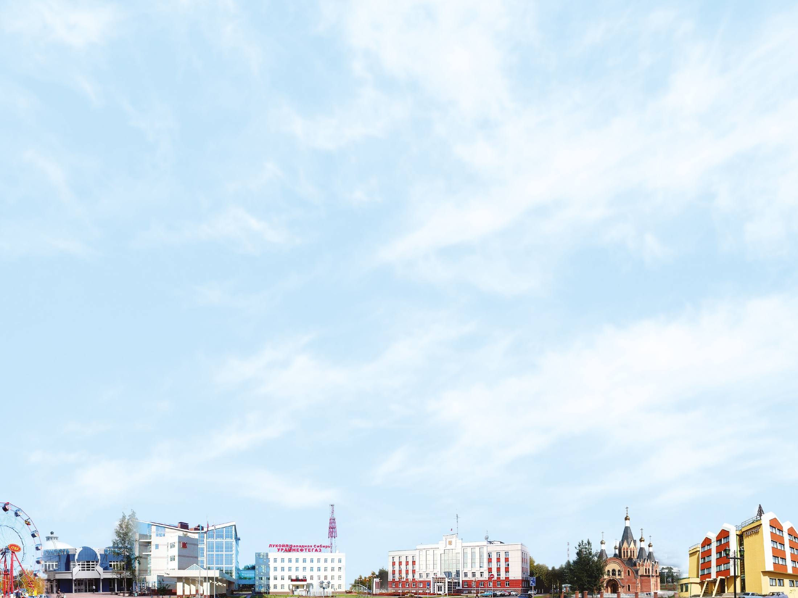
Брошюра для граждан
«О бюджете городского округа Урай
Ханты –Мансийского автономного округа – Югры
на 2022 год и на плановый период
2023 и 2024 годов»
(решение Думы города Урай от 03.12.2021 №29 «О бюджете городского округа Урай
Ханты –Мансийского автономного округа – Югры
на 2022 год и на плановый период 2023 и 2024 годов»)

Slide 2
Ключевые приоритеты, положенные в основу формирования проекта бюджета города Урай
Ежегодное послание Президента Российской Федерации Федеральному Собранию Российской Федерации
Основные направления налоговой, бюджетной и долговой политики ХМАО-Югры
Основные направления бюджетной политики и основные направления налоговой политики городского округа Урай ХМАО-Югры на 2022 год и на плановый период 2023 и 2024 годов
Прогноз социально-экономического развития муниципального образования город Урай на 2022 год и плановый период 2023 и 2024 годов
Реализация национальных целей развития на период до 2030 года, определенных Указом Президента № 474 от 21.07.2020
Базовый вариант
Муниципальные программы муниципального образования городской округ Урай

Slide 3
Цель бюджетной политики -
повышение уровня жизни граждан, создание комфортных условий для их проживания, обеспечение достойного эффективного труда людей и успешное предпринимательство

Slide 4
Приоритеты налоговой политики городского округа Урай
Цель:
создание условий для обеспечения сбалансированности бюджета муниципального образования городского округа Урай
формирование благоприятных условий для развития промышленности, бизнеса, предоставление социальных услуг на территории города путем предоставления налоговых льгот для предприятий промышленности ведущих отраслей экономики, субъектов малого и среднего предпринимательства, социально ориентированных некоммерческих организаций путём сохранения налоговых льгот по земельному налогу в размере 50%;
Направления, способствующие достижению цели:
оптимизация перечня налоговых расходов по местным налогам и обеспечение оптимального выбора объектов для предоставления муниципальной поддержки в виде налоговых льгот.
дальнейшее совершенствование системы эффективного управления муниципальным имуществом с целью увеличения поступления в бюджет города доходов от его использования;
продолжение работы по вовлечению в налоговый оборот отдельных объектов недвижимости, в отношении которых налог на имущество физических лиц исчисляется исходя из кадастровой стоимости;

Slide 5
Основные направления бюджетной политики городского округа Урай
в области расходов
Ключевыми приоритетами бюджетной политики в области расходов остается обеспечение выполнения национальных целей и стратегических задач развития, обозначенных Президентом Российской Федерации в Указе №474, реализация мер повышения эффективности бюджетных расходов по направлениям, обозначенным в предыдущем бюджетном цикле и Плане мероприятий по реализации Концепции повышения эффективности бюджетных расходов в 2019 – 2024 годах
1. Реализация портфелей проектов через систему муниципальных программ и расширение практики осуществления бюджетных расходов на принципах проектного управления деятельностью
2. Неустановление новых расходных обязательств без учета оценки финансовых возможностей местного бюджета, оценки ожидаемого экономического эффекта от их принятия
3. Повышение качества планирования расходов на финансовое обеспечение муниципальных заданий на оказание муниципальных услуг (выполнение работ)
5. Совершенствование технологий и процедур планирования, исполнения расходов бюджета городского округа
6. Обеспечение открытости бюджетного процесса и вовлечение в него граждан
7. Реализация инициативных проектов
4. Развитие конкурентной модели оказания муниципальных услуг, обеспечивающих повышение качества их предоставления

Slide 6
Основная цель долговой политики городского округа Урай
Поддержание долговой нагрузки на бюджет города на уровне, относящем город к муниципальным образованиям с высокой долговой устойчивостью
Направления, способствующие достижению цели:
эффективность осуществления муниципальных заимствований;
привлечение необходимого объема муниципальных заимствований, способных обеспечить решение социально-экономических задач развития города, не допустив при этом необоснованного роста муниципального долга и повышения рисков неисполнения долговых обязательств;
взаимосвязь принятия решения о заимствованиях с реальными потребностями бюджета города в заемных средствах;
контроль за объемом заимствований, прогнозируемом при среднесрочном планировании;
прозрачность процессов управления муниципальным долгом города;
гибкое реагирование на изменяющиеся условия финансовых рынков и использование наиболее благоприятных форм заимствований;
раскрытие информации о долговых обязательствах и проводимой заемной политике;
оперативное управление долговыми обязательствами (корректировка сроков привлечения заимствований, сокращение объема заимствований с учетом результатов исполнения бюджета города)

Slide 7
Основные цели социально-экономического развития на среднесрочную перспективу
Главная цель
переход к устойчивому развитию и реализация такой социально-экономической политики, которая обеспечивает сбалансированное решение социально-экономических задач и проблем сохранения благоприятной окружающей среды и природно-ресурсного потенциала в целях удовлетворения потребностей нынешнего и будущего поколения людей
создание благоприятных социальных, экономических и экологических условий жизни населения на территории города на среднесрочную перспективу;
Задачи, способствующие достижению цели:
развитие гражданских инициатив и поощрение форм территориального общественного самоуправления;
создание благоприятного инвестиционного климата в городе с целью привлечения в город перспективных проектов и программ;
усиление интеграционных процессов с предприятиями и учреждениями других регионов с целью расширения производственного разнообразия;
улучшение качества городской среды в сочетании с совершенствованием хозяйственной инфраструктуры города и созданием благоприятного архитектурного облика.

Slide 8
Динамика основных показателей экономического развития
За прогнозный период с 2022 по 2024 годы объем отгруженных товаров собственного производства, выполненных работ и услуг собственными силами возрастет на 33,1% и составит 8 562,40 млн.рублей (в сравнении с 2021 годом).
В среднесрочной перспективе в структуре промышленного производства не ожидается существенных изменений. В основном, реальный сектор городской экономики сейчас и в будущем будет представлен малыми обрабатывающими производствами.
Промышленное производство | 2021 год | 2022 год | 2023 год | 2024 год
Объем отгруженных товаров собственного производства, выполненных работ и услуг собственными силами (млн.рублей), в том числе: | 7 261,68 | 7 652,46 | 8 082,19 | 8 562,4
Раздел В: Добыча полезных ископаемых | 2 900,24 | 3 067,25 | 3 276,62 | 3 513,22
Раздел С: Обрабатывающие производства | 2 290,57 | 2 389,54 | 2 495,57 | 2 614,84
Раздел D: Обеспечение электрической энергией, газом и паром, кондиционирование воздуха | 1 825,3 | 1 935,32 | 2 034,49 | 2 142,35
Раздел E: Водоснабжение, водоотведение, организация сбора и утилизации отходов, деятельность по ликвидации загрязнений | 245,57 | 260,35 | 275,51 | 291,99

Slide 9
Агропромышленный комплекс
Прогноз развития основных показателей сельского хозяйства
на территории города Урай на период 2022-2024 годы
Сельскохозяйственное производство в муниципальном образовании город Урай осуществляет сельскохозяйственное предприятие - АО «Агроника» (33,3% в общем объеме валовой сельскохозяйственной продукции), крестьянские (фермерские) хозяйства (далее КФХ) (1,4%) и хозяйства населения (65,3%).
В среднесрочной перспективе будет продолжен рост индекса производства продукции сельского хозяйства, который к 2024 году составит 102,58% (увеличение производства продукции на 61,63 млн.руб. относительно оценки 2021 года).
№ | Наименование показателя | Наименование варианта прогноза | Ед. изм. | 2022 год | 2023 год | 2024 год
1 | Продукция сельского хозяйства | Консервативный | млн. руб. | 349,31 | 367,00 | 388,22
 |  | Базовый
 |  |  |  | 351,61 | 372,50 | 397,40
2 | Индекс производства | Консервативный | % | 100,71 | 101,08 | 101,46
 |  | Базовый
 |  |  |  | 101,58 | 102,08 | 102,58
Развитие малого и среднего предпринимательства
На территории города Урай по состоянию на 01.01.2021 осуществляли предпринимательскую деятельность 1 среднее предприятие со среднесписочной численностью работников 106 человек и 234 малых предприятия со среднесписочной численностью работников 2 112 человек. К 2024 году планируется незначительное увеличение числа предприятий малого и среднего бизнеса до 239 единиц по базовому показателю и среднесписочной численности работников до 2 289 человек соответственно.
В сфере малого предпринимательства планируется незначительная положительная динамика основных экономических показателей, в том числе рост оборота малых и средних предприятий, включая микропредприятия. В 2024 году оборот средних и малых предприятий по прогнозу составит 4,146 млрд. руб. по базовому варианту (темп роста к 2021 году составит 21,6%).
На территории города Урай действует муниципальная программа «Развитие малого и среднего предпринимательства, потребительского рынка и сельскохозяйственных товаропроизводителей города Урай». Мероприятия Программы реализуются в рамках национального проекта «Малое и среднее предпринимательство и поддержка индивидуальной предпринимательской инициативы» и направлены на поддержку и развитие бизнеса.

Slide 10
Развитие рынка труда города Урай
Динамика показателей рынка труда города Урай
В городе Урай активно действуют программы по содействию занятости населения города Урай
Продолжена практика заключения договоров «О совместной деятельности по организации общественных работ для временного трудоустройства незанятых трудовой деятельностью и безработных граждан» с предприятиями города
Динамика численности трудовых ресурсов города Урай
Работниками Урайского центра занятости населения проводится информационно-разъяснительная работа по вопросам высвобождения рабочих мест, в том числе выездные консультации

Slide 11
Инвестиционный потенциал города Урай
Утвержден Инвестиционный паспорт муниципального образования городской округ город Урай по состоянию на 01.01.2020 (постановление администрации города Урай от 13.04.2020 №967)
Инвестиции | Ед.изм. | 2021 год | 2024 год | Темп роста, %
Инвестиции в основной капитал | млн. рублей | 4 376,98 | 5 168,49 | 110,5
Индекс физического объема инвестиций в основной капитал | % к предыдущему году в сопоставимых ценах | 99,91 | 100,55 | х
Реестр инвестиционных предложений и кадастр инвестиционных площадок размещены на официальном сайте органов местного самоуправления г.Урай http://uray.ru/investicionnye-predlozhenija/
Notes:
По анализу ситуации в экономике, финансово-банковской и социальной сферах субъектов Российской Федерации проведенному Министерством регионального развития Российской Федерации за январь – май 2012 года Ханты-Мансийский автономный округ - Югра по большинству показателей входит в группу лидеров.

Slide 12
+ 272 812,7
- 226 976,2
+ 43 050,2
+ 276 666,8
- 224 254,5
+ 43 423,5
Наименование | 2020 год (отчёт) | 2021 год (план) | 2022 год (план) | 2023 год (план) | 2024 год (план)
Доходы | 3 724 037,4 | 3 205 364,5 | 3 478 177,2 | 3 251 201,0 | 3 294 251,2
Расходы | 3 751 795,6 | 3 290 869,2 | 3 567 536,0 | 3 343 281,5 | 3 386 705,0
Дефицит, профицит | - 27 758,2 | - 85 504,7 | - 89 358,8 | - 92 080,5 | - 92 453,8

Slide 13
Основные параметры бюджета городского округа Урай
на 2022 год и на плановый период 2023 и 2024 годов, тыс.рублей
Доходы бюджета, всего
3 478 177,2
Расходы бюджета, всего
3 567 536,0
Образование
2 031 218,5
Налоговые доходы
920 578,1
ЖКХ
312 961,8
Национальная экономика
308 482,5
БЮДЖЕТ на
2022 год (план)
Неналоговые доходы
161 764,2
Социальная политика
224 192,1
Культура и кинематография
187 812,5
Физическая культура и спорт
164 564,2
Безвозмездные поступления
2 395 834,9
Дефицит
- 89 358,8
Национальная безопасность и правоохранительная деятельность 38 574,0
Прочие расходы
299 730,4
Наименование | Бюджет на 2023 год (план) | Бюджет на 2024 год (план)
1. ДОХОДЫ (всего) | 3 251 201,0 | 3 294 251,2
из них: Налоговые + Неналоговые | 1 077 260,8 | 1 089 821,9
Безвозмездные поступления | 2 173 940,2 | 2 204 429,3
2. РАСХОДЫ (всего) | 3 343 281,5 | 3 386 705,0
3. ДЕФИЦИТ (-), ПРОФИЦИТ (+) | - 92 080,5 | - 92 453,8

Slide 14
Динамика и структура доходов бюджета городского округа Урай
за 2020 год, первоначальный план на 2021 год, план на 2022 год и на плановый период 2023 и 2024 годов, тыс.рублей
71,7%
68,9%
67,8%
66,9%
66,9%
28,3%
32,2%
31,1%
33,1%
33,1%
% - удельный вес
в общем объеме
доходов
Наименование | 2020 год (отчёт) | 2021 год (план) | 2022 год (план) | 2023 год (план) | 2024 год (план)
Доходы | 3 724 037,4 | 3 205 364,5 | 3 478 177,2 | 3 251 201,0 | 3 294 251,2
Безвозмездные поступления | 2 669 560,6 | 2 173 986,8 | 2 395 834,9 | 2 173 940,2 | 2 204 429,3
Налоговые доходы | 899 442,6 | 873 622,7 | 920 578,1 | 932 758,3 | 947 616,1
Неналоговые доходы | 155 034,2 | 157 755,0 | 161 764,2 | 144 502,5 | 142 205,8

Slide 15
Динамика поступлений налоговых доходов в бюджет городского округа
город Урай за 2020 год, план на 2021 год, план на 2022 год и на плановый период 2023 и 2024 годов, тыс.рублей
Основой формирования собственной доходной базы бюджета города являются налоговые поступления, удельный вес которых в собственных доходах составляет около 86%. Основная часть налоговых поступлений формируется за счет налога на доходы физических лиц и налогов на совокупный доход
78,9%
76,1%
77,2%
76,2%
76,2%
15,4%
16,2%
16,2%
5,4%
13,3%
16,3%
5,3%
5,4%
1,6%
1,5%
0,7%
0,7%
5,5%
5,4%
1,4%
1,5%
1,5%
0,7%
0,7%
0,7%
% - удельный вес налогов
в общем объеме налоговых
доходов
Наименование | 2020 год (отчёт) | 2021 год (план) | 2022 год (план) | 2023 год (план) | 2024 год (план)
Налоговые доходы | 899 442,6 | 873 622,7 | 920 578,1 | 932 758,3 | 947 616,1
Налог на доходы физических лиц | 693 934,3 | 688 969,4 | 701 393,6 | 709 664,3 | 721 757,0
Налоги на совокупный доход | 138 435,0 | 116 154,4 | 149 763,7 | 151 731,3 | 153 723,1
Налоги на имущество | 48 050,2 | 48 360,0 | 49 398,3 | 50 548,3 | 51 261,6
Акцизы по подакцизным товарам | 12 204,6 | 13 818,9 | 13 382,5 | 14 114,4 | 14 114,4
Государственная пошлина | 6 818,5 | 6 320,0 | 6 640,0 | 6 700,0 | 6 760,0

Slide 16
Динамика поступлений совокупных доходов в бюджет городского округа Урай за 2020 год, план на 2021 год, план на 2022 год и на плановый период
2023 и 2024 годов, тыс.рублей
84,3%
95,9%
95,9%
94,8%
95,9%
11,2%
4,5%
5,2%
4,1%
4,1%
4,1%
% - удельный вес налогов в общем объеме совокупных налоговых доходов
Наименование доходов | 2020 год (отчёт) | 2021 год (план) | 2022 год(план) | 2023 год (план) | 2024 год (план)
Налоги на совокупный доход | 138 435,0 | 116 154,4 | 149 763,7 | 151 731,3 | 153 723,1
Упрощенная система налогообложения | 116 704,2 | 110 154,4 | 143 663,7 | 145 531,3 | 147 423,1
ЕН на вмененный доход | 15 497,5 | 0,0 | 0,0 | 0,0 | 0,0
Сельскохозяйственный налог | 0,2 | 0,0 | 0,0 | 0,0 | 0,0
Патентная система налогообложения | 6 233,1 | 6 000,0 | 6 100,0 | 6 200,0 | 6 300,0

Slide 17
Динамика поступлений налогов на имущество в бюджет городского округа Урай за 2020 год, план на 2021 год, план на 2022 год и на плановый период
2023 и 2024 годов, тыс.рублей
39,8%
39,2%
34,8%
32,5%
33,2%
34,3%
36,0%
26,9%
29,2%
34,1%
40,6%
39,3%
27,0%
26,5%
26,6%
% - удельный вес налогов в общем объеме налогов на имущество
Наименование доходов | 2020 год (отчёт) | 2021 год (план) | 2022 год (план) | 2023 год (план) | 2024 год (план)
Налоги на имущество | 48 050,2 | 48 360,0 | 49 398,3 | 50 548,3 | 51 261,6
Налог на имущество c физических лиц | 15 622,5 | 14 100,0 | 16 400,0 | 17 220,0 | 17 600,0
Земельный налог | 19 480,4 | 17 400,0 | 19 675,2 | 19 872,0 | 20 070,7
Транспортный налог | 12 947,3 | 16 860,0 | 13 323,1 | 13 456,3 | 13 590,9

Slide 18
Динамика поступлений неналоговых доходов в бюджет городского округа Урай за 2020 год, план на 2021 год, план на 2022 год и на плановый
период 2023 и 2024 годов, тыс.рублей
На долю неналоговых доходов в сумме налоговых и неналоговых поступлений приходится более 13%.
91,9%
95,3%
95,0%
95,8%
95,0%
8,1%
4,2%
4,7%
5,0%
5,0%
% - удельный вес налогов в общем объеме неналоговых
доходов
Наименование | 2020 год (отчёт) | 2021 год (план) | 2022 год (план) | 2023 год (план) | 2024 год (план)
Неналоговые доходы | 155 034,2 | 157 755,0 | 161 764,2 | 144 502,5 | 142 205,8
Доходы от использования и продажи имущества, находящегося в муниципальной собственности | 142 480,4 | 151 183,0 | 154 246,5 | 137 206,0 | 135 118,3
Иные неналоговые доходы | 12 553,8 | 6 572,0 | 7 517,7 | 7 296,5 | 7 087,5

Slide 19
Динамика безвозмездных поступлений в бюджет городского округа Урай
за 2020 год, план на 2021 год, план на 2022 год
и на плановый период 2023 и 2024 годов, тыс.рублей
67,9%
74,6%
73,0%
68,3%
53,5%
20,2%
18,9%
19,9%
18,4%
20,9%
17,6%
10,4%
6,8%
7,4%
5,8%
1,0%
3,4%
2,0%
1,8%
1,8%
% - удельный вес
в общем объеме
МБТ
Наименование | 2020 год (отчет) | 2021 год (план) | 2022 год (план) | 2023 год (план) | 2024 год (план)
Всего МБТ, в том числе: | 2 669 560,6 | 2 173 986,8 | 2 395 834,9 | 2 173 940,2 | 2 204 429,3
Дотации | 505 602,6 | 453 421,6 | 477 037,3 | 383 046,8 | 404 660,8
Субсидии | 538 439,6 | 161 956,8 | 250 809,4 | 126 041,6 | 150 356,4
Иные межбюджетные трансферты | 27 938,5 | 73 098,9 | 42 336,6 | 43 156,6 | 39 070,8
Субвенции на реализацию гос.полномочий | 1 426 994,8 | 1 485 509,5 | 1 625 651,6 | 1 621 695,2 | 1 610 341,3

Slide 20
Сведения о планируемых поступлениях в бюджет городского округа Урай
на 2022 год и на плановый период 2023-2024 годов
по видам доходов, тыс.рублей
Наименование доходов | Планируемые поступления доходов
 | 2022 год | 2023 год | 2024 год
НАЛОГОВЫЕ И НЕНАЛОГОВЫЕ ДОХОДЫ, в том числе: | 1 082 342,3 | 1 077 260,8 | 1 089 821,9
1. Налог на доходы физических лиц | 701 393,6 | 709 664,3 | 721 757,0
2. Акцизы по подакцизным товарам (продукции), производимым на территории Российской Федерации (акцизы на нефтепродукты) | 13 382,5 | 14 114,4 | 14 114,4
3. Налоги на совокупный доход всего, в том числе: | 149 763,7 | 151 731,3 | 153 723,1
3.1. Упрощенная система налогообложения | 143 663,7 | 145 531,3 | 147 423,1
3.2. Патентная система налогообложения | 6 100,0 | 6 200,0 | 6 300,0
4. Налоги на имущество, в том числе: | 49 398,3 | 50 548,3 | 51 261,6
4.1. Налог на имущество c физических лиц | 16 400,0 | 17 220,0 | 17 600,0
4.2. Транспортный налог | 13 323,1 | 13 456,3 | 13 590,9
4.3. Земельный налог | 19 675,2 | 19 872,0 | 20 070,7
5. Государственная пошлина | 6 640,0 | 6 700,0 | 6 760,0
6. Прочие отмененные налоги | 0,0 | 0,0 | 0,0
ВСЕГО НАЛОГОВЫЕ ДОХОДЫ | 920 578,1 | 932 758,3 | 947 616,1

Slide 21
Сведения о планируемых поступлениях в бюджет городского округа Урай
на 2022 год и на плановый период 2023 и 2024 годов
по видам доходов, тыс.рублей
Наименование доходов | Планируемые поступления доходов
 | 2022 год | 2023 год | 2024 год
1. Доходы от использования муниципального имущества, в том числе: | 99 631,9 | 99 086,9 | 98 402,9
1. 1. Доходы, получаемые в виде арендной платы за земельные участки | 71 456,1 | 72 410,7 | 73 590,8
1.2. Доходы от сдачи в аренду муниципального имущества | 27 999,2 | 26 499,6 | 24 635,5
1.3. Прочие доходы от использования муниципального имущества | 176,6 | 176,6 | 176,6
2. Плата за негативное воздействие на окружающую среду | 1 337,4 | 1 337,4 | 1 337,4
3. Доходы от оказания услуг и компенсации затрат государства всего, в том числе: | 3 249,5 | 3 032,5 | 2 820,6
3.1. Доходы от оказания платных услуг (работ) | 238,8 | 238,8 | 238,8
3.2. Доходы от компенсации затрат государства | 3 010,7 | 2 793,7 | 2 581,8
4. Доходы от продажи материальных и нематериальных активов всего, в том числе: | 54 614,6 | 38 119,1 | 36 715,4
4.1. Доходы от реализации муниципального имущества | 33 503,0 | 33 504,0 | 33 505,0
4.2. Доходы от приватизации муниципального имущества | 17 901,2 | 1 404,7 | 0,0
4.3. Доходы от продажи земельных участков | 3 210,4 | 3 210,4 | 3 210,4
5. Штрафные санкции, возмещения ущерба | 2 930,8 | 2 926,6 | 2 929,5
6. Прочие неналоговые доходы | 0,0 | 0,0 | 0,0
ВСЕГО НЕНАЛОГОВЫЕ ДОХОДЫ | 161 764,2 | 144 502,5 | 142 205,8

Slide 22
Сведения о планируемых поступлениях в бюджет городского округа Урай
на 2022 год и на плановый период 2023 и 2024 годов
по видам доходов, тыс.рублей
Наименование доходов | Планируемые поступления доходов
 | 2022 год | 2023 год | 2024 год
БЕЗВОЗМЕЗДНЫЕ ПОСТУПЛЕНИЯ ВСЕГО, в том числе: | 2 395 834,9 | 2 173 940,2 | 2 204 429,3
Дотации | 477 037,3 | 383 046,8 | 404 660,8
Субсидии | 250 809,4 | 126 041,6 | 150 356,4
Субвенции на реализацию гос. полномочий | 1 626 651,6 | 1 621 695,2 | 1 610 341,3
Иные межбюджетные трансферты | 42 336,6 | 43 156,6 | 39 070,8
Прочие безвозмездные поступления, в том числе: | 0,0 | 0,0 | 0,0
Прочие безвозмездные поступления (в рамках соглашения о сотрудничестве между ПАО "Нефтяная компания "ЛУКОЙЛ" и Правительством ХМАО-Югры) | 0,0 | 0,0 | 0,0
ИТОГО ДОХОДЫ БЮДЖЕТА | 3 478 177,2 | 3 251 201,0 | 3 294 251,2

Slide 23
Муниципальный дорожный фонд, тыс.руб.
Федеральный закон от 03.12.2012 № 244-ФЗ «О внесении изменений в Бюджетный кодекс Российской Федерации»
Муниципальный дорожный фонд города Урай создан в соответствии с решением Думы города Урай от 27.09.2012 № 80 (ред. от 22.04.2021)
Бюджетные ассигнования будут направлены на ремонт и содержание
автомобильных дорог общего пользования и искусственных сооружений на них
Источники формирования муниципального дорожного фонда города Урай:
Акцизы
Транспортный налог
Госпошлина
Поступления сумм в возмещение вреда, причиняемого автомобильным дорогам общего пользования

Slide 24
Источники формирования и направления расходования средств муниципального дорожного фонда города Урай в 2021-2024 годах, тыс.рублей
Наименование | 2021 год (план) | 2022 год (план) | 2023 год (план) | 2024 год (план)
Всего доходов, в том числе: | 31 584,0 | 27 700,7 | 28 575,8 | 28 720,4
1. Акцизы на автомобильный бензин, прямогонный бензин, дизельное топливо, моторные масла для дизельных и карбюраторных (инжекторных) двигателей | 13 818,9 | 13 382,5 | 14 114,4 | 14 114,4
2.Транспортный налог, подлежащий зачислению в местный бюджет | 16 860,0 | 13 323,1 | 13 456,3 | 13 590,9
3. Государственная пошлина за выдачу ОМС специального разрешения на движение по автомобильным дорогам транспортных средств, осуществляющих перевозки опасных, тяжеловесных и (или) крупногабаритных грузов | 200,0 | 290,0 | 300,0 | 310,0
4. Поступления сумм в возмещение вреда, причиняемого автомобильным дорогам общего пользования местного значения города Урай транспортными средствами, осуществляющими перевозки тяжеловесных и (или) крупногабаритных грузов | 705,1 | 705,1 | 705,1 | 705,1
Всего расходов, в том числе: | 31 584,0 | 27 700,0 | 28 575,8 | 28 720,4
1. Субсидии на строительство (реконструкцию), капитальный ремонт и ремонт автомобильных дорог общего пользования местного значения в рамках муниципальной программы " Развитие транспортной системы города Урай" | 16 860,0 | 16 860,0 | 14 860,0 | 14 860,0
2. Содержание автомобильных дорог общего пользования и искусственных сооружений на них в рамках муниципальной программы "Развитие жилищно-коммунального комплекса и повышение энергетической эффективности в городе Урай на 2019-2030 годы | 14 724,0 | 10 840,7 | 13 715,8 | 13 860,4

Slide 25
Особенности, учтённые в проекте бюджета на 2022-2024 годы
Наименование мероприятия
индексация с 1 октября 2022 года на 4% фонда оплаты труда работников муниципальных учреждений, не подпадающих под действие указов Президента Российской Федерации от 2012 года
участие в реализации региональных проектов, в том числе направленных на достижение результатов реализации федеральных (национальных) проектов
изменение минимального размера оплаты труда, устанавливаемого Федеральным законом (с 01.01.2021 – 12 792 ( в ХМАО – 28 142,40 руб.), с 01.01.2022 - 13 617 (в ХМАО – 29 957,40 руб.)
достижение уровня целевых показателей оплаты труда отдельных категорий работников учреждений культуры и дополнительного образования, установленного Указами Президента РФ от 2012 года, не ниже уровня 2021 года
изменение тарифов на коммунальные услуги (увеличение в среднем на 4,7%)
в 2022 году обеспечение доли софинансирования за счет средств местного бюджета (10%) субсидии из бюджета автономного округа на проведение капитального ремонта СОШ №6 в сумме 15 380,4 тыс.рублей
предусмотрена доля софинансирования из средств местного бюджета, начиная с 2023 года по строительству школы (на 2023 год - 31 352,8 тыс.рублей, на 2024 год - 32 352,8 тыс.рублей)

Slide 26
Структура расходов бюджета городского округа Урай
по отраслевым направлениям за 2020 год, план на 2021 год, по бюджету
на 2022-2024 годы, тыс.рублей
61,5%
Образование
Культура, кинематография
Физкультура и спорт
Социальная политика
69,8%
73,1%
73,1%
71,5%
Реализация
16 муниципальных
программ
21,6%
12,3%
8,8%
7,8%
8,5%
Более 98% от общего объёма
расходов
9,5%
11,1%
12,2%
9,8%
10,3%
7,1%
7,6%
8,6%
8,0%
7,8%
% - удельный вес отрасли
в общем объеме расходов
Наименование | 2020 год (отчёт) | 2021 год (план) | 2022 год (план) | 2023 год (план) | 2024 год (план)
Расходы, всего | 3 751 795,6 | 3 290 869,2 | 3 567 536,0 | 3 343 281,5 | 3 386 705,0

Slide 27
Распределение бюджетных ассигнований по разделам и подразделам классификации расходов бюджета городского округа Урай (1), тыс.рублей
Наименование раздела | Рз | Пр. | 2020 год (отчёт) | 2021 год (первоначальный план) | 2022 год (план) | 2023 год (план) | 2024 год (план)
ВСЕГО РАСХОДОВ |  |  | 3 751 795,6 | 3 290 869,2 | 3 567 536,0 | 3 343 281,5 | 3 386 705,0
Общегосударственные вопросы | 01 |  | 311 142,9 | 286 871,6 | 284 410,2 | 321 306,3 | 361 651,8
Функционирование высшего должностного лица субъекта Российской Федерации и муниципального образования | 01 | 02 | 25 848,0 | 23 327,3 | 23 676,0 | 24 662,2 | 24 493,2
Функционирование законодательных (представительных) органов государственной власти и представительных органов муниципальных образований | 01 | 03 | 16 703,0 | 18 531,5 | 13 304,5 | 13 633,7 | 13 517,5
Функционирование Правительства Российской Федерации, высших исполнительных органов государственной власти субъектов Российской Федерации, местных администраций | 01 | 04 | 179 574,8 | 177 379,0 | 184 326,5 | 188 453,6 | 188 789,0
Судебная система | 01 | 05 | 11,5 | 10,3 | 0,0 | 5,7 | 31,3
Обеспечение деятельности финансовых, налоговых и таможенных органов и органов финансового (финансово-бюджетного) надзора | 01 | 06 | 37 934,5 | 44 246,2 | 40 208,7 | 41 477,4 | 41 431,9
Обеспечение проведения выборов и референдумов | 01 | 07 | 640,5 | 4 729,5 | 0,0 | 0,0 | 0,0
Резервные фонды | 01 | 11 | 0,0 | 7 110,5 | 11 110,5 | 5 000,0 | 5 000,0
Другие общегосударственные вопросы | 01 | 13 | 50 430,6 | 11 537,3 | 11 776,5 | 48 073,7 | 88 388,9
Национальная безопасность и правоохранительная деятельность | 03 |  | 41 015,9 | 36 532,7 | 38 574,0 | 34 545,4 | 35 690,3
Органы юстиции | 03 | 04 | 6 608,7 | 6 334,0 | 6 487,4 | 6 564,9 | 6 564,9
Защита населения и территории от чрезвычайных ситуаций природного и техногенного характера, гражданская оборона | 03 | 09 | 31 141,5 | 25 287,0 | 26 682,4 | 25 501,3 | 25 501,3

Slide 28
Распределение бюджетных ассигнований по разделам и подразделам классификации расходов бюджета городского округа Урай (2), тыс.рублей
Наименование раздела | Рз | Пр. | 2020 год (отчёт) | 2021 год (первоначальный план) | 2022 год (план) | 2023 год (план) | 2024 год (план)
Другие вопросы в области национальной безопасности и правоохранительной деятельности | 03 | 14 | 3 265,7 | 4 911,7 | 5 404,2 | 2479,2 | 3624,1
Национальная экономика | 04 |  | 267 978,9 | 249 547,5 | 308 482,5 | 267 594,1 | 264 686,0
Общеэкономические вопросы | 04 | 01 | 6 787,7 | 9 778,9 | 13 927,6 | 14 764,6 | 7 739,6
Сельское хозяйство и рыболовство | 04 | 05 | 41 882,6 | 25 055,9 | 46 148,6 | 43 044,2 | 47 161,1
Транспорт | 04 | 08 | 13 189,7 | 13 570,0 | 15 570,0 | 15 570,0 | 15 570,0
Дорожное хозяйство | 04 | 09 | 123 134,3 | 114 154,9 | 131 150,1 | 108 938,1 | 108 938,1
в том числе дорожный фонд | 04 | 09 | 43 027,5 | 31 584,0 | 27 700,7 | 28 575,8 | 28 720,4
Связь и информатика | 04 | 10 | 5 956,0 | 3 683,8 | 5 326,1 | 2 203,9 | 2 203,9
Другие вопросы в области национальной экономики | 04 | 12 | 77 028,6 | 83 304,0 | 96 360,1 | 83 073,3 | 83 073,3
Жилищно-коммунальное хозяйство | 05 |  | 809 887,1 | 406 395,4 | 312 961,8 | 260 697,6 | 288 187,6
Жилищное хозяйство | 05 | 01 | 404 821,2 | 57 669,4 | 32 129,6 | 50 489,9 | 52 599,8
Коммунальное хозяйство | 05 | 02 | 63 837,9 | 33 411,1 | 36 330,4 | 9 677,2 | 26 774,2
Благоустройство | 05 | 03 | 241 907,6 | 210 510,4 | 137 202,5 | 92 854,4 | 100 778,7
Другие вопросы в области жилищно-коммунального хозяйства | 05 | 05 | 99 320,4 | 104 804,5 | 107 299,3 | 107 676,1 | 108 034,9
Охрана окружающей среды | 06 |  | 1 018,8 | 870,9 | 795,0 | 194,0 | 194,0
Другие вопросы в области охраны окружающей среды | 06 | 05 | 1 018,8 | 870,9 | 795,0 | 194,0 | 194,0
Образование | 07 |  | 1 858 437,4 | 1 753 074,4 | 2 031 218,5 | 1 886 237,1 | 1 887 860,8
Дошкольное образование | 07 | 01 | 673 588,3 | 686 405,6 | 686 166,1 | 687 233,2 | 686 014,4
Общее образование | 07 | 02 | 812 983,5 | 818 348,4 | 1 110 935,4 | 1 001 996,9 | 1 012 414,3
Дополнительное образование детей | 07 | 03 | 314 139,6 | 167 982,7 | 156 590,4 | 118 183,8 | 110 676,4
Молодежная политика | 07 | 07 | 6 837,5 | 29 204,4 | 26 050,4 | 26 050,4 | 26 050,4
Другие вопросы в области образования | 07 | 09 | 50 888,5 | 51 133,3 | 51 476,2 | 52 772,8 | 52 705,3

Slide 29
Распределение бюджетных ассигнований по разделам и подразделам классификации расходов бюджета городского округа Урай (3), тыс.рублей
Наименование раздела | Рз | Пр. | 2020 год (отчёт) | 2021 год (первоначальный план) | 2022 год (план) | 2023 год (план) | 2024 год (план)
Культура, кинематография | 08 |  | 206 200,0 | 174 429,6 | 187 812,5 | 180 419,3 | 180 135,4
Культура | 08 | 01 | 205 905,2 | 174 107,1 | 187 467,9 | 180 048,7 | 179 761,0
Другие вопросы в области культуры, кинематографии | 08 | 04 | 294,8 | 322,5 | 344,6 | 370,6 | 374,4
Здравоохранение | 09 |  | 700,2 | 828,5 | 828,5 | 828,5 | 828,5
Другие вопросы в области здравоохранения | 09 | 09 | 700,0 | 828,5 | 828,5 | 828,5 | 828,5
Социальная политика | 10 |  | 216 277,5 | 214 636,7 | 224 192,1 | 210 800,6 | 184 892,6
Пенсионное обеспечение | 10 | 01 | 4 390,4 | 4 847,3 | 5 227,7 | 5 487,5 | 5 436,3
Социальное обеспечение населения | 10 | 03 | 20 468,8 | 30 445,0 | 13 282,2 | 1 030,3 | 1 030,3
Охрана семьи и детства | 10 | 04 | 174 586,6 | 160 345,7 | 175 192,5 | 173 295,3 | 159 855,9
Другие вопросы в области социальной политики | 10 | 06 | 16 831,7 | 18 998,7 | 30 489,7 | 30 987,5 | 18 570,1
Физическая культура и спорт | 11 |  | 26 233,7 | 153 457,7 | 164 564,2 | 166 830,4 | 168 749,8
Физическая культура | 11 | 01 | 0,0 | 149 194,8 | 160 335,7 | 161 325,4 | 162 005,1
Массовый спорт | 11 | 02 | 26 233,7 | 4 262,9 | 4 228,5 | 5 505,0 | 6 744,7
Средства массовой информации | 12 |  | 12 903,2 | 11 822,4 | 12 094,9 | 12 226,4 | 12 226,4
Периодическая печать и издательства | 12 | 02 | 12 903,2 | 11 822,4 | 12 094,9 | 12 226,4 | 12 226,4
Обслуживание государственного и муниципального долга | 13 |  | 0,0 | 2 401,8 | 1 601,8 | 1 601,8 | 1 601,8
Обслуживание государственного внутреннего и муниципального долга | 13 | 01 | 0,0 | 2 401,8 | 1 601,8 | 1 601,8 | 1 601,8

Slide 30
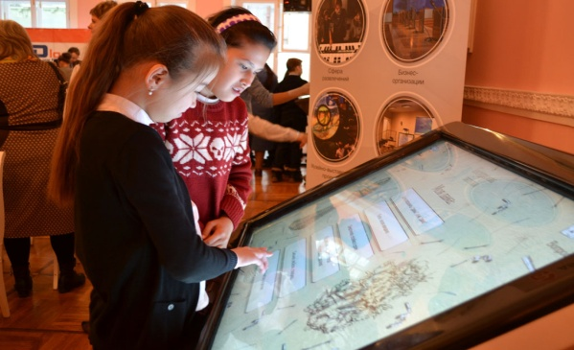
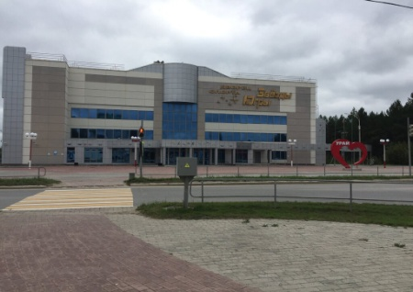
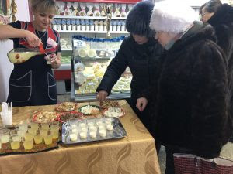
Расходы бюджета городского округа Урай на реализацию региональных (национальных) проектов на 2022-2024 годы, тыс.рублей
Наименование проекта | 2022 год (план) | 2023 год (план) | 2024 год (план) | Направление средств
Всего на реализацию проектов: | 19 996,9 | 17 622,3 | 18 923,7
1. Национальный проект «Культура» | - | 591,0 | - | Техническое оснащение Музея истории города Урай (интерактивный стол, разработка программного обеспечения)
Региональный проект «Культурная среда» | - | 591,0 | -
бюджет городского округа | - | 11,8 | -
бюджет автономного округа | - | 318,6 | -
федеральный бюджет | - | 260,6 | -
2. Национальный проект «Жилье и городская среда» | 17 031,3 | 17 031,3 | 18 923,7 | Благоустроительные работы на объекте «Рекреационная зона в районе ДС «Звезды Югры» (2022 год). Объекты будут определены по итогам рейтингового голосования (2023-2024гг)
Региональный проект «Формирование комфортной городской среды» | 17 031,3 | 17 031,3 | 18 923,7
бюджет городского округа | 1 703,1 | 1 703,1 | 1 892,4
бюджет автономного округа | 9 350,2 | 9 350,2 | 10 389,1
федеральный бюджет | 5 978,0 | 5 978,0 | 6 642,2
3. Национальный проект «Малое и среднее предпринимательство и поддержка индивидуальной предпринимательской инициативы» | 2 965,6 | - | - | Финансовая поддержка впервые зарегистрированным и действующим менее одного года субъектам МСП, финансовая поддержка субъектам МСП (приобретение оборудования, компенсация затрат за аренду нежилых помещений, находящихся в коммерческой собственности)
Региональный проект «Создание условий для легкого старта и комфортного ведения бизнеса» | 304,1 | - | -
бюджет городского округа | 15,2 | - | -
бюджет автономного округа | 288,9 | - | -
Региональный проект «Акселерация субъектов малого и среднего предпринимательства» | 2 661,5 | - | -
бюджет городского округа | 133,1 | - | -
бюджет автономного округа | 2 528,4 | - | -

Slide 31
Поддержка местных инициатив и участия населения в осуществлении
местного самоуправления, тыс.рублей
Наименование | 2022 год (план)
Всего на реализацию мероприятий: | 18 857,4
предоставление субсидий ТОС города Урай | 6 000,0
на реализацию инициативных проектов (инициативное бюджетирование) в рамках муниципальных программ | 350,0
предоставление субсидий (грантов в форме субсидий) на оказание финансовой поддержки СОНКО | 12 507,4

Slide 32
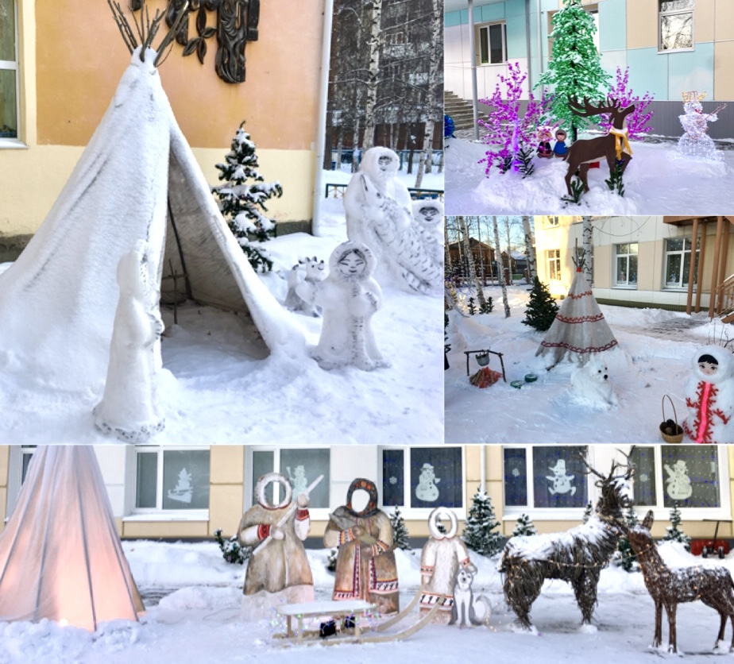
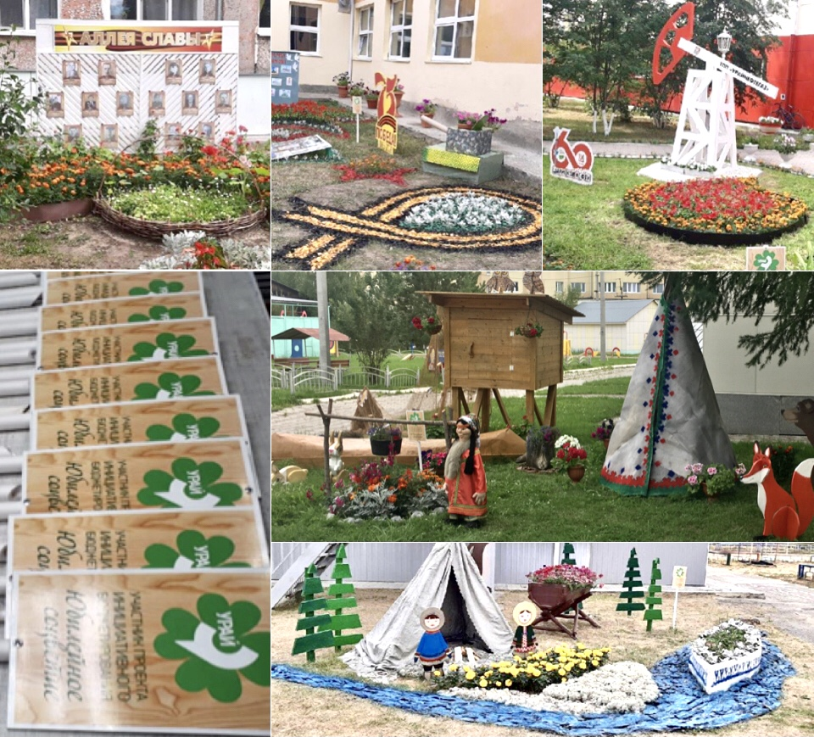
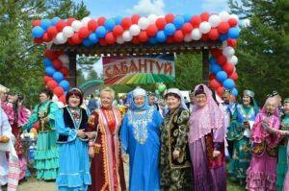
Расходы бюджета городского округа Урай на проведение мероприятий,
реализация которых будет осуществляться через
инициативные проекты, тыс.рублей
Наименование | 2022 год (план) | 2023 год (план) | 2024 год (план)
Всего на реализацию мероприятий: | 350,0 | 50,0 | 50,0
1. Муниципальная программа «Культура города Урай» | 50,0 | 50,0 | 50,0
Подпрограмма II «Поддержка творческих и социокультурных гражданских инициатив, способствующих самореализации населения. Вовлечение граждан в культурную деятельность» | 50,0 | 50,0 | 50,0
2. Муниципальная программа «Развитие жилищно-коммунального комплекса и повышение энергетической эффективности в городе Урай» на 2019-2030 годы | 300,0 | - | -
Подпрограмма I «Создание условий для обеспечения содержания объектов жилищно-коммунального комплекса города Урай» | 300,0 | - | -

Slide 33
Муниципальные программы, планируемые к реализации в городе Урай в 2022- 2024 годах, тыс.рублей
Наименование | 2022 год (план) | 2023 год (план) |  | 2024 год (план)
Всего на реализацию муниципальных программ: | 3 528 009,7 | 3 296 905,3 |  | 3 338 598,1
1. Муниципальная программа «Развитие образования и молодежной политики в городе Урай» на 2019-2030 годы | 1 984 424,2 | 1 839 280,8 |  | 1 840 825,1
2. Муниципальная программа «Развитие физической культуры, спорта и туризма в городе Урай» на 2019-2030 годы | 164 564,2 | 166 830,4 |  | 168 749,8
3. Муниципальная программа «Культура города Урай» | 265 321,2 | 258 064,0 |  | 257 855,7
4. Муниципальная программа «Развитие гражданского общества на территории города Урай» | 18 507,4 | 12 417,4 |  | зарезервированы в условно утвержденных расходах
5. Муниципальная программа «Улучшение жилищных условий жителей, проживающих на территории муниципального образования город Урай» на 2019-2030г | 94 324,8 | 105 757,4 |  | 98 545,6
6. Муниципальная программа «Защита населения и территории от чрезвычайных ситуаций, совершенствование гражданской обороны и обеспечение первичных мер пожарной безопасности» на 2019-2030 годы | 28 789,0 | 26 405,1 |  | 27 551,0
7. Муниципальная программа «Охрана окружающей среды в границах города Урай» | 700,0 | 100,0 |  | 100,0
8. Муниципальная программа «Развитие транспортной системы города Урай» | 50 480,5 | 33 483,0 |  | 33 483,0
9. Муниципальная программа «Профилактика правонарушений на территории города Урай» на 2018-2030 годы | 11 601,7 | 9 812,7 |  | 9 811,7
10. Муниципальная программа «Развитие малого и среднего предпринимательства, потребительского рынка и сельскохозяйственных товаропроизводителей города Урай» | 47 909,9 | 41 798,0 |  | 45 886,3
11. Муниципальная программа «Информационное общество – Урай» на 2019-2030 годы | 17 521,0 | 14 530,3 |  | 14 530,3
12. Муниципальная программа «Формирование современной городской среды муниципального образования город Урай» на 2018-2022 годы | 20 169,8 | расходы перенесены в непрограммные направления деятельности
13. Муниципальная программа «Обеспечение градостроительной деятельности на территории города Урай» на 2018-2030 годы | 77 512,9 | 47 348,9 | 47 348,9
14. Муниципальная программа «Управление муниципальными финансами в городе Урай» | 31 485,7 | 71 177,7 | 111 714,8
15. Муниципальная программа «Совершенствование и развитие муниципального управления в городе Урай» на 2018-2030 годы | 464 699,4 | 466 401,9 | 460 236,4
16. Муниципальная программа «Развитие жилищно-коммунального комплекса и повышение энергетической эффективности в городе Урай» на 2019-2030 годы | 249 998,0 | 203 497,7 | 221 959,5

Slide 34
Расходы бюджета городского округа Урай на поддержку семьи и детства на 2022 и на плановый период 2023 и 2024 годов, тыс.рублей
в сфере образования:
2022г.- 1 806 288,6 тыс.рублей
2023г.- 1 754 886,6 тыс.рублей
2024г.- 1 755 881,1 тыс.рублей
в сфере культуры:
2022г.- 81 232,8 тыс.рублей
2023г.- 81 043,4 тыс.рублей
2024г.- 81 120,3 тыс.рублей
в сфере физической культуры и спорта:
2022г.- 164 564,2 тыс.рублей
2023г.- 166 830,4 тыс.рублей
2024г.- 168 749,7 тыс.рублей
ВСЕГО:
2022 год – 2 212 465,7 тыс.рублей
2023 год – 2 145 339,1 тыс.рублей
2024 год – 2 134 890,4 тыс.рублей
в сфере улучшения жилищных условий:
2022г.- 67 575,4 тыс.рублей
2023г.- 67 243,0 тыс.рублей
2024г.- 53 803,6 тыс.рублей
в сфере градостроительной деятельности:
2022г.- 15 966,4 тыс.рублей
в сфере соц.защиты:
2022г.- 76 838,3 тыс.рублей
2023г.- 75 335,7 тыс.рублей
2024г.- 75 335,7 тыс.рублей

Slide 35
Информация об объемах средств, направляемых на поддержку семьи и детства в 2022-2024 годах в разрезе муниципальных программ, тыс.рублей
Наименование | 2022 год (план) | 2023 год (план) | 2024 год (план)
Всего, в том числе: | 2 212 465,7 | 2 145 339,1 | 2 134 890,4
местный бюджет | 568 694,5 | 504 780,6 | 506 392,5
бюджет автономного округа | 1 593 181,0 | 1 590 624,0 | 1 576 680,3
федеральный бюджет | 50 590,2 | 49 934,5 | 51 817,6
1. Муниципальная программа «Развитие образования и молодежной политики в городе Урай» на 2019–2030 годы | 1 806 288,6 | 1 754 886,6 | 1 755 881,1
2. Муниципальная программа «Культура города Урай» | 81 232,8 | 81 043,4 | 81 120,3
3. Муниципальная программа «Развитие физической культуры, спорта и туризма в городе Урай» на 2019-2030 годы | 164 564,2 | 166 830,4 | 168 749,7
4. Муниципальная программа «Улучшение жилищных условий жителей, проживающих на территории муниципального образования город Урай» на 2019-2030 годы | 67 575,4 | 67 243,0 | 53 803,6
5. Муниципальная программа «Обеспечение градостроительной деятельности на территории города Урай» на 2018-2030 годы | 15 966,4 | 0,0 | 0,0
6. Муниципальная программа «Совершенствование и развитие муниципального управления в городе Урай» на 2018-2030 годы | 76 838,3 | 75 335,7 | 75 335,7

Slide 36
Муниципальная программа «Развитие образования и молодежной политики в городе Урай» на 2019-2030 годы
Ответственный исполнитель программы – Управление образования и молодежной политики администрации города Урай
Цели муниципальной программы -
обеспечение доступности качественного образования, соответствующего требованиям инновационного развития экономики и современным потребностям общества, а также всестороннего развития и самореализации подростков и молодежи
Наименование показателя | 2022 год (план) | 2023 год (план) | 2024 год (план)
Подпрограмма 1 «Дошкольное образования» | 717 225,1 | 718 292,2 | 717 073,4
Подпрограмма 2 «Развитие современной инфраструктуры» | 156 177,8 | 46 472,3 | 54 353,0
Подпрограмма 3 «Общее и дополнительное образование» | 885 800,5 | 848 103,9 | 842 986,3
Подпрограмма 4 «Развитие муниципальной методической службы» | 51 141,6 | 52 438,2 | 52 438,2
Подпрограмма 5 «Здоровьесбережение и здоровьесозидание» | 147 263,6 | 147 158,6 | 147 158,6
Подпрограмма 6 «Молодежная политика» | 765,2 | 765,2 | 765,2
Подпрограмма 7 «Каникулярный отдых» | 26 050,4 | 26 050,4 | 26 050,4
2022 г. (план)
1 984 424,2 тыс.рублей
2023 г. (план)
1 839 280,8 тыс.рублей
2024 г. (план)
1 840 825,1 тыс.рублей
2021 г. (план)
1 689 931,3 тыс.рублей

Slide 37
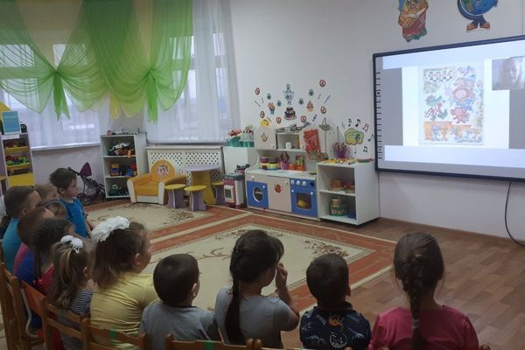
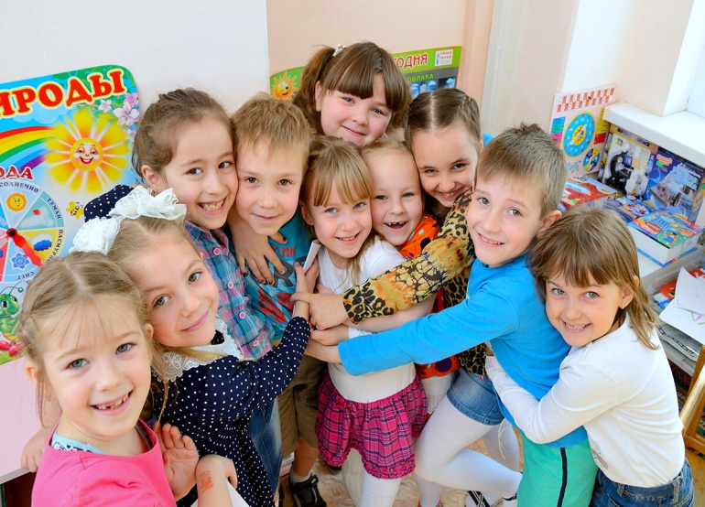
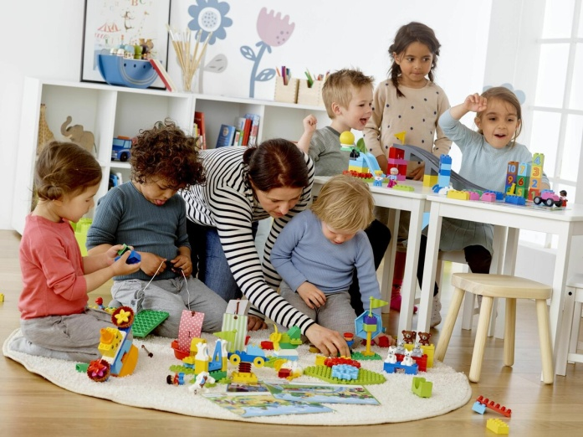
ДОШКОЛЬНОЕ ОБРАЗОВАНИЕ
Наименование показателя | 2022 год (план) | 2023 год (план) | 2024 год (план)
Расходы (тыс.рублей), из них | 717 225,1 | 718 292,2 | 717 073,4
субвенции для обеспечения государственных гарантий на получение образования и осуществления переданных отдельных государственных полномочий в области образования | 686 166,1 | 687 233,2 | 686 014,4
субвенции на выплату компенсации части родительской платы за присмотр и уход за детьми в образовательных организациях, реализующих образовательные программы дошкольного образования | 31 059,0 | 31 059,0 | 31 059,0
Количество дошкольных организаций | 8 | 8 | 8
Количество воспитанников | 2 506 | 2 508 | 2 504

Slide 38
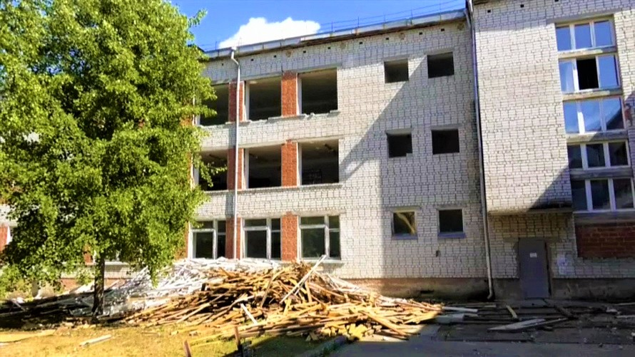
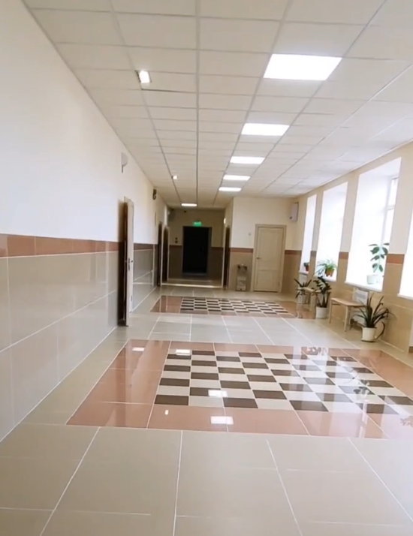
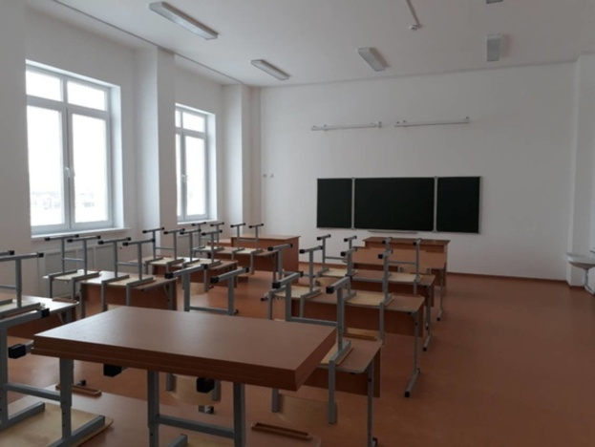
РАЗВИТИЕ СОВРЕМЕННОЙ ИНФРАСТРУКТУРЫ
Наименование показателя | 2022 год (план) | 2023 год (план) | 2024 год (план)
Расходы, (тыс.рублей), из них | 156 177,8 | 46 472,3 | 54 420,5
доля софинансирования из средств местного бюджета по строительству школы | - | 31 352,8 | 32 352,8
средства бюджета для включения в гос.программу капитальных ремонтов образовательных организаций (на 2022 год - ПСД СОШ №12, на 2023 год - ПСД СОШ №4, доля МБ на кап.ремонт СОШ №12, на 2024 год - ПСД СОШ №2, доля МБ на кап.ремонт СОШ №4) | 2 153,4 | 14 899,0 | 21 847,2
средства субсидии автономного округа на кап.ремонт и оснащение немонтируемыми средствами обучения и воспитания объектов муниципальных общеобразовательных организаций с софинансированием из местного бюджета (10%) на проведение капитального ремонта СОШ №6 | 153 803,9 | - | -

Slide 39
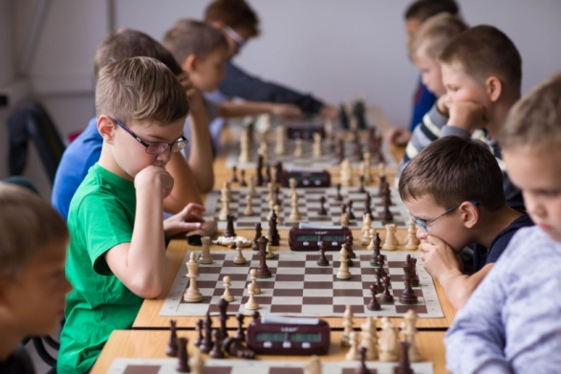
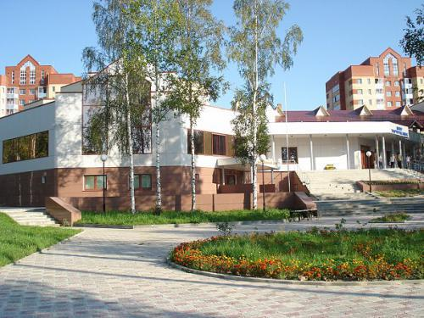
ОБЩЕЕ И ДОПОЛНИТЕЛЬНОЕ ОБРАЗОВАНИЕ
Наименование показателя | 2022 год (план) | 2023 год (план) | 2024 год (план)
Расходы, (тыс.рублей), из них | 885 800,5 | 848 103,9 | 842 986,3
субвенции для обеспечения государственных гарантий на получение образования и осуществления переданных отдельных государственных полномочий в области образования | 772 541,4 | 773 413,4 | 774 320,2
ежемесячное денежное вознаграждение за классное руководство педагогическим работникам государственных и муниципальных общеобразовательных организаций (средства федерального бюджета) | 34 060,0 | 34 060,0 | 35 622,7
Количество общеобразовательных организаций | 6 | 6 | 6
Количество учащихся | 5 482 | 5 482 | 5 482
Количество учреждений дополнительного образования (МБУ «Центр молодежи и дополнительного образования») | 1 | 1 | 1

Slide 40
РАЗВИТИЕ МУНИЦИПАЛЬНОЙ МЕТОДИЧЕСКОЙ СЛУЖБЫ
Наименование показателя | 2022 год (план) | 2023 год (план) | 2024 год (план)
Расходы, (тыс.рублей), из них | 51 141,6 | 52 438,2 | 52 438,2
на оказание муниципальных услуг (выполнение работ) МАУ "Ресурсный центр системы образования" | 18 527,9 | 18 966,9 | 18 966,9
на обеспечение деятельности Управления образования администрации города Урай (в т.ч. средства субвенции на администрирование выплаты компенсации части родительской платы) | 32 346,0 | 33 203,6 | 33 203,6
ЗДОРОВЬЕСБЕРЕЖЕНИЕ И ЗДОРОВЬЕСОЗИДАНИЕ
Наименование показателя | 2022 год (план) | 2023 год (план) | 2024 год (план)
Расходы, (тыс.рублей), из них | 147 263,6 | 147 158,6 | 147 158,6
субвенции на социальную поддержку отдельных категорий обучающихся в муниципальных общеобразовательных организациях, частных общеобразовательных организациях, осуществляющих образовательную деятельность по имеющим государственную аккредитацию основным общеобразовательным программам | 89 516,0 | 89 516,0 | 89 516,0
субсидии на организацию бесплатного горячего питания обучающихся, получающих начальное общее образование в государственных и муниципальных образовательных организациях с софинансированием из местного бюджета из расчета 140 рублей в день | 34 876,8 | 34 876,8 | 34 876,8
в связи с планируемым изменением нормы питания с 01.01.2022 года со 134 рублей на 140 рублей, средства местного бюджета на питание обучающихся 5 -11 классов запланированы в бюджете из расчета 97,6 рублей (+6 руб./день) и (средства родителей – 42,40 рублей) | 22 659,8 | 22 659,8 | 22 659,8

Slide 41
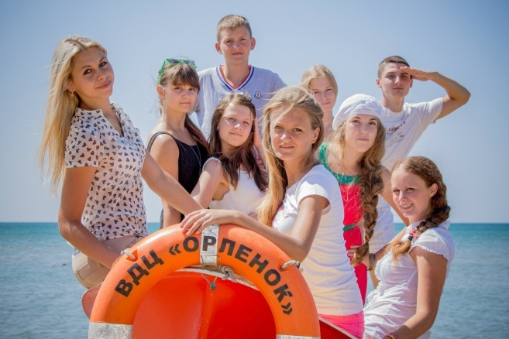
МОЛОДЕЖНАЯ ПОЛИТИКА И КАНИКУЛЯРНЫЙ ОТДЫХ
Наименование показателя | 2022 год (план) | 2023 год (план) | 2024 год (план)
Расходы, (тыс.рублей), из них | 26 815,6 | 26 815,6 | 26 815,6
субвенции на организацию и обеспечение отдыха и оздоровления детей, в том числе в этнической среде | 10 591,7 | 10 591,7 | 10 591,7
субсидии на организацию питания детей в возрасте от 6 до 17 лет (включительно) в лагерях с дневным пребыванием детей, в возрасте от 8 до 17 лет (включительно) – в палаточных лагерях, в возрасте от 14 до 17 лет (включительно) – в лагерях труда и отдыха с дневным пребыванием детей с софинансированием из местного бюджета (15%) | 10 525,7 | 10 525,7 | 10 525,7
организация выездного отдыха детей, работы лагерей с дневным пребыванием детей и досуговых площадок | 4 933,0 | 4 933,0 | 4 933,0
Каникулярный отдых в черте города Урай – 2 540 детей (открытие смен лагерей с дневным пребыванием детей в период весенних и осенних каникул, в летний период)
Трудоустройство подростков по системе круглогодичной работы (с января по декабрь) с приемом в муниципальные учреждения города
Обеспечение путевками в загородные лагеря

Slide 42
Целевые показатели муниципальной программы «Развитие образования и молодежной политики в городе Урай» на 2019 - 2030 годы (1)
№п/п | Наименование показателя | 2022 год | 2023 год | 2024 год
1. | Численность воспитанников в возрасте до трех лет, посещающих муниципальные организации, осуществляющие образовательную деятельность по образовательным программам дошкольного образования, присмотр и уход | 413 | 413 | 413
2. | Доля детей в возрасте от 2 месяцев до 7 лет, стоящих на учете для определения в муниципальные дошкольные образовательные организации, в общей численности детей в возрасте от 2 месяцев до 7 лет | 20,1 | 19,9 | 19,7
3. | Доля детей в возрасте от 1 до 6 лет, получающих дошкольную образовательную услугу и (или) услугу по их содержанию в муниципальных образовательных организациях, в общей численности детей в возрасте от 1 до 6 лет | 66,6 | 66,9 | 67,1
4. | Доля детей в возрасте от 1 до 6 лет, стоящих на учете для определения в муниципальные дошкольные образовательные организации, в общей численности детей в возрасте от 1 до 6 лет | 16,5 | 16,3 | 16,0
5. | Доступность дошкольного образования для детей в возрасте от полутора до трех лет | 100 | 100 | 100
6. | Доля муниципальных образовательных организаций, соответствующих современным требованиям обучения, в общем количестве муниципальных образовательных организаций | 96,9 | 96,9 | 96,9
7. | Доля обучающихся в муниципальных общеобразовательных организациях, занимающихся во вторую (третью) смену, в общей численности обучающихся в муниципальных общеобразовательных организациях | 18,5 | 18,5 | 0
8. | Доля муниципальных общеобразовательных организаций, имеющих современную и безопасную цифровую образовательную среду, в общем количестве муниципальных общеобразовательных организаций | 100 | 100 | 100
9. | Доля муниципальных общеобразовательных организаций, здания которых находятся в аварийном состоянии или требуют капитального ремонта, в общем числе муниципальных общеобразовательных организаций | 16,7 | 16,7 | 16,7
10. | Доля муниципальных дошкольных образовательных организаций, здания которых находятся в аварийном состоянии или требуют капитального ремонта, в общем числе муниципальных дошкольных образовательных организаций | 12,5 | 12,5 | 12,5
11. | Доля граждан, получивших услуги в негосударственных, в том числе некоммерческих организациях, в общем числе граждан, получивших услуги в сфере образования | 3,3 | 3,4 | 3,5
12. | Доля детей в возрасте от 5 до 18 лет, обучающихся по дополнительным общеобразовательным программам естественнонаучной и технической направленности | 20 | 20 | 20
13. | Доля обучающихся, воспитанников, ставших победителями и призерами в мероприятиях на региональном, всероссийском уровне, от общего количества участников от города Урай | 75,9 | 76,0 | 76,1
14. | Доля образовательных организаций, реализующих инновационные программы, обеспечивающих отработку новых технологий содержания обучения и воспитания по итогам конкурса | 28,6 | 28,6 | 28,6

Slide 43
Целевые показатели муниципальной программы «Развитие образования и молодежной политики в городе Урай» на 2019 - 2030 годы (2)
№п/п | Наименование показателя | 2022 год | 2023 год | 2024 год
15. | Доля выпускников муниципальных общеобразовательных организаций, сдавших единый государственный экзамен по русскому языку и математике, в общей численности выпускников муниципальных общеобразовательных организаций, сдававших единый государственный экзамен по данным предметам | 100 | 100 | 100
16. | Доля обучающихся, участвующих в мероприятиях и проектах различного уровня, направленных на развитие и воспитание детей и подростков, в общей численности обучающихся в муниципальных общеобразовательных организациях | 58,2 | 58,4 | 58,6
17. | Доля детей в возрасте от 5 до 18 лет, охваченных дополнительным образованием | 81,0 | 82,0 | 84,0
18. | Расходы бюджета муниципального образования на общее образование в расчете на 1 обучающегося в муниципальных общеобразовательных организациях | 151,7 | 153,2 | 118,4
19. | Численность обучающихся, вовлеченных в деятельность общественных объединений на базе образовательных организаций общего образования, среднего и высшего профессионального образования | 0,010282 | 0,012737 | 0,015327
20. | Доля педагогических работников общеобразовательных организаций, прошедших повышение квалификации, в том числе в центрах непрерывного повышения | 20 | 30 | 40
21. | Доля педагогических работников, повысивших уровень квалификации через участие в курсах повышения квалификации, стажировках, семинарах | 62,6 | 62,7 | 62,8
22. | Доля детей, получивших психолого-педагогическую, диагностическую помощь, от общего числа детей, обучающихся в муниципальных образовательных организациях | 5,3 | 5,3 | 5,3
23. | Доля детей первой и второй групп здоровья в общей численности обучающихся в муниципальных общеобразовательных организациях | 87,5 | 87,5 | 87,5
24. | Доля детей и молодежи (14-35 лет), задействованной в мероприятиях по вовлечению в творческую деятельность, от общей численности указанной категории | 39 | 42 | 45
25. | Доля детей и молодежи в возрасте от 14 до 35 лет, вовлеченных в мероприятия, направленные на пропаганду здорового образа жизни, по отношению к общей численности указанной категории | 52,4 | 55,6 | 57,8
26. | Общая численность граждан, вовлеченных центрами (сообществами, объединениями) поддержки добровольчества (волонтерства) на базе образовательных организаций, некоммерческих организаций, государственных и муниципальных учреждений в добровольческую (волонтерскую) деятельность | 0,005784 | 0,005786 | 0,005788
27. | Доля детей в возрасте от 6 до 17 лет (включительно), охваченных всеми формами отдыха и оздоровления, от общей численности детей, нуждающихся в оздоровлении | 98,0 | 98,0 | 98,0
28. | Доля обучающихся по программам основного и среднего общего образования, охваченных мероприятиями, направленным на раннюю профессиональную ориентацию, в том числе в рамках программы «Билет в будущее» | 30 | 30 | 37
29. | Охват детей деятельностью региональных центров выявления, поддержки и развития способностей и талантов у детей, молодежи, технопарков «Кванториум», «IT-куб» | 10 | 10 | 12

Slide 44
Муниципальная программа «Развитие физической культуры, спорта и туризма в городе Урай» на 2019-2030 годы
Ответственный исполнитель программы – Управление по физической культуре, спорту и туризму администрации города Урай
Цели муниципальной программы -
создание условий для обеспечения жителей возможностью систематически заниматься физической культурой и спортом, массовым спортом, в том числе повышения уровня обеспеченности населения объектами спорта, а также создание условий для развития детско-юношеского спорта, системы отбора и подготовки спортивного резерва; создание условий для развития внутреннего и въездного туризма на территории города Урай
Наименование показателя | 2022 год (план) | 2023 год (план) | 2024 год (план)
Подпрограмма I «Развитие физической культуры и спорта в городе Урай» | 164 564,2 | 166 830,4 | 168 749,8
на оказание муниципальных услуг (выполнение работ) для МАУ "Спортивная школа "Старт" | 160 335,7 | 161 325,4 | 162 005,1
софинансирование расходов муниципальных образований по развитию сети спортивных объектов шаговой доступности | 1 056,2 | 1 056,2 | 414,8
с 2022 года софинансирование расходов муниципальных образований по обеспечению физкультурно-спортивных организаций, осуществляющих подготовку спортивного резерва, спортивным оборудованием, экипировкой и инвентарем, медицинским сопровождением тренировочного процесса, тренировочными сборами и обеспечению их участия в соревнованиях | 2 589,0 | 3 865,5 | 5 746,6
на организацию и проведение городских физкультурных, спортивно-массовых информационных мероприятий | 583,3 | 583,3 | 583,3
2022 г. (план)
164 564,2 тыс.рублей
2023 г. (план)
166 830,4 тыс.рублей
2024 г. (план)
168 749,8 тыс.рублей
2021 г. (план)
152 914,9 тыс.рублей

Slide 45
Целевые показатели муниципальной программы «Развитие физической культуры, спорта и туризма в городе Урай» на 2019-2030 годы
№ п/п | Наименование показателя | 2022 год | 2023 год | 2024 год
1. | Доля граждан, систематически занимающегося физической культурой и спортом, в общей численности населения | 56,0 | 57,0 | 57,0
2. | Доля детей и молодежи (возраст 3 - 29 лет), систематически занимающихся физической культурой и спортом, в общей численности детей и молодежи | 82,6 | 84,5 | 86,0
3. | Доля граждан среднего возраста (женщины: 30 - 54 года; мужчины: 30 - 59 лет), систематически занимающихся физической культурой и спортом, в общей численности граждан среднего возраста | 44,4 | 48,8 | 52,6
4. | Доля граждан старшего возраста (женщины: 55 - 79 лет; мужчины: 60 - 79 лет), систематически занимающихся физической культурой и спортом, в общей численности граждан старшего возраста | 34,3 | 34,6 | 35,0
5. | Доля граждан, занимающихся физической культурой и спортом по месту работы, в общей численности населения, занятого в экономике | 33,8 | 34,2 | 34,5
6. | Доля обучающихся, систематически занимающихся физической культурой и спортом, в общей численности обучающихся | 80,5 | 80,8 | 81,0
7. | Доля лиц с ограниченными возможностями здоровья и инвалидов, систематически занимающихся физической культурой и спортом, в общей численности данной категории населения | 28,8 | 29,9 | 30,0
8. | Доля граждан, выполнивших нормативы Всероссийского физкультурно-спортивного комплекса «Готов к труду и обороне» (ГТО), в общей численности населения, принявшего участие в сдаче нормативов Всероссийского физкультурно-спортивного комплекса «Готов к труду и обороне» (ГТО) | 50,0 | 51,0 | 52,0
9. | Доля занимающихся по программам спортивной подготовки в организациях ведомственной принадлежности физической культуры и спорта, в общем количестве занимающихся в организациях ведомственной принадлежности физической культуры и спорта | 79,4 | 89,7 | 100,0
10. | Уровень обеспеченности граждан спортивными сооружениями исходя из единовременной пропускной способности объектов спорта | 57,0 | 57,4 | 57,4
11. | Численность туристов, размещенных в коллективных средствах размещения | 4330 | 4360 | 4390
12. | Количество туристических маршрутов | 7 | 7 | 8

Slide 46
Муниципальная программа «Культура города Урай»
Ответственный исполнитель программы – Управление по культуре и социальным вопросам администрации города Урай
Цели муниципальной программы -
укрепление единого культурного пространства, создание комфортных условий и равных возможностей доступа населения к культурным ценностям, цифровым ресурсам, самореализации и раскрытия таланта каждого жителя города Урай
Участие в региональном проекте
«Культурная среда» национального проекта «Культура»
2023 год – 591,0 тыс.руб.
Наименование показателя | 2022 год (план) | 2023 год (план) | 2024 год (план)
Подпрограмма I «Усовершенствование организационных, экономических механизмов развития учреждений культуры и организаций дополнительного образования в области искусств» | 262 118,7 | 255 161,5 | 254 953,2
на оказание муниципальных услуг (выполнение работ) для МАУ «Культура», МАУ «Детская школа искусств» | 256 242,6 | 253 918,4 | 254 303,6
средства субсидии ОБ и доля МБ на развитие сферы культуры, Государственную поддержку отрасли культуры | 963,6 | 652,1 | 649,6
на ремонт здания под кафе, расположенного по адресу мкр.Западный, дом 15А ("Паровозик") | 4 912,5 | - | -
Подпрограмма II «Поддержка творческих и социокультурных гражданских инициатив, способствующих самореализации населения. Вовлечение граждан в культурную деятельность» | 3 202,5 | 2 902,5 | 2 902,5
2021 г. (план)
254 918,7
2022 г. (план)
265 321,2 тыс.рублей
тыс.рублей
2023 г. (план)
258 064,0
2024 г. (план)
257 855,7 тыс.рублей
тыс.рублей

Slide 47
Целевые показатели муниципальной программы
«Культура города Урай»
№ п/п | Наименование показателя | Ед. Изм. | 2022 год | 2023 год | 2024 год
1 | Доля поступлений новых книг в библиотечный фонд общедоступных библиотек | % | не менее 1 % | не менее 1 % | не менее 1 %
2 | Количество специалистов сферы культуры, повысивших квалификацию на базе Центров непрерывного образования и повышения квалификации творческих и управленческих кадров в сфере культуры | человек | 37 | 50 | 63
3 | Уровень удовлетворенности жителей города Урай качеством услуг, предоставляемых в сфере культуры | % | 96,45 | 96,5 | 96,55
4 | Число посещений культурных мероприятий | тыс. единиц | 253 | 303 | 318

Slide 48
Муниципальная программа «Развитие гражданского общества на территории города Урай»
Ответственный исполнитель программы – Управление по развитию местного самоуправления администрации города Урай
Цели муниципальной программы -
создание условий для развития гражданского общества и реализации гражданских инициатив
Наименование показателя | 2022 год (план) | 2023 год (план) | 2024 год (план)
Оказание финансовой поддержки социально ориентированным некоммерческим организациям посредством предоставления на конкурсной основе грантов в форме субсидий на развитие гражданского общества | 12 507,4 | 12 417,4 | зарезервированы в условно утвержденных расходах
Предоставление субсидий ТОС и некоммерческим организациям, оказывающим поддержку деятельности ТОС, на финансовое обеспечение затрат на осуществление ТОС самостоятельно и под свою ответственность собственных инициатив по вопросам местного значения | 6 000,0 | - | -
2021 г. (план)
18 768,7 тыс.рублей
2022 г. (план)
18 507,4 тыс.рублей
2023 г. (план)
12 417,4 тыс.рублей

Slide 49
Целевые показатели муниципальной программы «Развитие гражданского общества на территории города Урай»
№ п/п | Наименование показателя | Ед. Изм. | 2022 год | 2023 год | 2024 год
1 | Доля средств бюджета города Урай, выделяемых негосударственным (немуниципальным) организациям, в том числе социально ориентированным некоммерческим организациям, в общем объеме средств бюджета города Урай, выделяемых, через конкурентные процедуры | % | 7,6 | 7,9 | 8,2
2 | Количество публикаций о деятельности социально ориентированных некоммерческих организаций, территориальных общественных самоуправлений, благотворительной деятельности и добровольчестве на официальном сайте органов местного самоуправления города Урай в информационно – телекоммуникационной сети «Интернет» | шт. | 92 | 93 | 94
3 | Доля населения города Урай, ежегодно участвующего в мероприятиях, проводимых социально ориентированными некоммерческими организациями | % | 24,1 | 24,2 | 24,3
4 | Удельный вес некоммерческих организаций, оказывающих услуги в социальной сфере, от общего количества учреждений, оказывающих услуги в социальной сфере всех форм собственности | % | 35,2 | 35,3 | 35,4
5 | Средний размер предоставляемой льготы социально ориентированным некоммерческим организациям при предоставлении недвижимого имущества во владение и (или) пользование | % | 100 | 100 | 100
6 | Количество форм непосредственного осуществления населением местного самоуправления и участия населения в осуществлении местного самоуправления и случаев их применения в городе Урай | Ед. | 25 | 26 | 27
7 | Количество ТОС, созданных на территории города Урай | Ед. | 4 | 5 | 6

Slide 50
Муниципальная программа «Улучшение жилищных условий жителей, проживающих на территории муниципального образования город Урай»
на 2019-2030 годы
Ответственный исполнитель программы – Управление по учёту и распределению муниципального жилого фонда администрации города Урай
Цели муниципальной программы –
создание условий, способствующих улучшению жилищных условий и качества жилищного обеспечения жителей, проживающих на территории города Урай
Наименование показателя | 2022 год (план) | 2023 год (план) | 2024 год (план)
Приобретение жилых помещений у застройщиков и у лиц, не являющихся застройщиками, в многоквартирных домах, введенных в эксплуатацию не ранее 5 лет, предшествующих текущему году, а также в жилых домах, указанных в пункте 2 части 2 статьи 49 Градостроительного кодекса Российской Федерации, в строящихся многоквартирных домах или в многоквартирных домах, в которых жилые помещения | 13 467,2 | 37 484,1 | 43 711,7
Выплата возмещений за жилые помещения в рамках соглашений, заключенных с собственниками изымаемых жилых помещений (расчетно 8 квартир - 0,4 тыс.м2) | 12 251,9 | - | -
Приобретение жилых помещений для обеспечения жилыми помещениями специализированного жилищного фонда по договорам найма специализированных жилых помещений детей-сирот и детей, оставшихся без попечения родителей, лиц из числа детей-сирот и детей, оставшихся без попечения родителей (2022-2023гг- 23 чел. в год, 2024г-16 чел.) | 43 880,9 | 43 880,9 | 30 525,8
Предоставление молодым семьям социальных выплат в виде субсидий (20 семей в год) | 23 694,5 | 23 362,1 | 23 277,8
Улучшение жилищных условий ветеранов Великой Отечественной войны и вставших на учет в качестве нуждающихся в жилых помещениях до 01.01.2005 ветеранов боевых действий, инвалидов и семей, имеющих детей-инвалидов (1 получатель) | 1 030,3 | 1 030,3 | 1 030,3
2022 г. (план)
94 324,8 тыс.рублей
2023 г. (план)
105 757,4 тыс.рублей
2024 г. (план)
98 545,6 тыс.рублей
2021 г. (план)
128 107,1 тыс.рублей

Slide 51
Целевые показатели муниципальной программы «Улучшение жилищных
условий жителей, проживающих на территории муниципального образования
город Урай» на 2019-2030 годы
№п/п | Наименование показателя | ед. изм. | 2022 год | 2023 год | 2024 год
1 | Количество квадратных метров расселенного аварийного жилищного фонда | Тыс.кв.м. | 0,3 | 0,4 | 0,3
2 | Доля населения, получившего жилые помещения и улучшившего жилищные условия в отчетном году, в общей численности населения, состоящего на учете в качестве нуждающихся в жилых помещениях (2) | % | 5 | 5 | 5
3 | Доля детей-сирот и детей, оставшихся без попечения родителей, лиц из числа детей-сирот и детей, оставшихся без попечения родителей, обеспеченных жилыми помещениями, в общем количестве включенных на начало года в список детей-сирот и детей, оставшихся без попечения родителей, лиц из числа детей-сирот и детей, оставшихся без попечения родителей, которые подлежат обеспечению жилыми помещениями специализированного жилищного фонда по договорам найма специализированных жилых помещений за весь период реализации программы | % | 100 | 100 | 100

Slide 52
Муниципальная программа «Защита населения и территории от чрезвычайных ситуаций, совершенствование гражданской обороны и обеспечение первичных мер пожарной безопасности» на 2019-2030 годы
Ответственный исполнитель программы – Отдел гражданской защиты населения администрации города Урай
Цели муниципальной программы -
создание условий для повышения эффективности мер защиты населения и территории города Урай от чрезвычайных ситуаций; обеспечение первичных мер пожарной безопасности в границах городского округа город Урай
Наименование показателя | 2022 год (план) | 2023 год (план) | 2024 год (план)
Подпрограмма I «Обеспечение защиты населения и территории муниципального образования город Урай от чрезвычайных ситуаций» | 27 586,2 | 26 405,1 | 26 405,1
на обеспечение выполнения функций МКУ "Единая дежурно-диспетчерская служба города Урай" | 24 934,1 | 25 473,2 | 25 473,2
на осуществление отдельных государственных полномочий по организации осуществления мероприятий по проведению дезинсекции и дератизации | 828,5 | 828,5 | 828,5
на развитие муниципальной автоматизированной системы централизованного оповещения (МАСЦО) | 1 720,2 | - | -
Подпрограмма II «Укрепление пожарной безопасности в городе Урай» | 1 202,8 | - | 1 145,9
2021 г. (план)
27 235,9 тыс.рублей
2022 г. (план)
28 789,0 тыс.рублей
2023 г. (план)
26 405,1 тыс.рублей
2024 г. (план)
27 551,0 тыс.рублей

Slide 53
Целевые показатели муниципальной программы «Защита населения и территории от чрезвычайных ситуаций, совершенствование гражданской обороны и обеспечение первичных мер пожарной безопасности» на 2019-2030 годы
№п/п | Наименование показателя | ед. изм. | 2022 год | 2023 год | 2024 год
1 | Уровень оснащенности нештатных аварийно - спасательных формирований снаряжением, средствами индивидуальной защиты | % | 94,9 | 95,4 | 95,9
2 | Среднее время, затраченное на обработку и регистрацию вызова | мин. | 19,38 | 19,35 | 19,32
3 | Коэффициент эффективности проведения дезинсекции | % | 85,3 | 85,6 | 85,9
4 | Доля пожаров в жилых домах в общем количестве пожаров на территории города Урай | % | 76,4 | 76,0 | 76,0
5 | Протяженность созданных минерализованных полос и противопожарных разрывов в городских лесах города Урай | км | 100 | 115 | 130

Slide 54
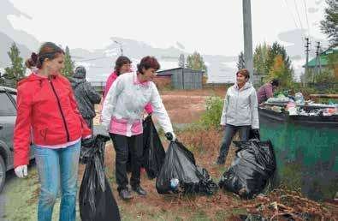
Муниципальная программа «Охрана окружающей среды в границах города Урай»
Ответственный исполнитель программы – Муниципальное казенное учреждение «Управление градостроительства, землепользования и природопользования города Урай»
Цели муниципальной программы -
повышение уровня благоприятной окружающей среды для жителей города Урай
Мероприятия программы: cанитарная очистка и ликвидация несанкционированных свалок на территории города Урай
2021 г. (план)
2022 г. (план)
700,0 тыс.рублей
2023 г. (план)
100,0 тыс.рублей
2024 г. (план)
100,0 тыс.рублей
750,0 тыс.рублей
№ п/п | Наименование показателя | Ед. изм | 2022 год | 2023 год | 2024 год
1 | Площадь ликвидированных мест несанкционированного размещения отходов в год | га | 2,44 | 2,45 | 2,46
2 | Протяженность очищенной прибрежной полосы водных объектов | км | 6,5 ежегодно | 6,5 ежегодно | 6,5 ежегодно
3 | Количество населения, вовлеченного в мероприятия по очистке берегов водных объектов (нарастающим итогом) | тыс. чел. | 2,94 | 3,675 | 4,41
4 | Доля населения, вовлеченного в эколого-просветительские и природоохранные мероприятия, от общей численности населения города Урай | % | 51,5 | 52,0 | 52,5

Slide 55
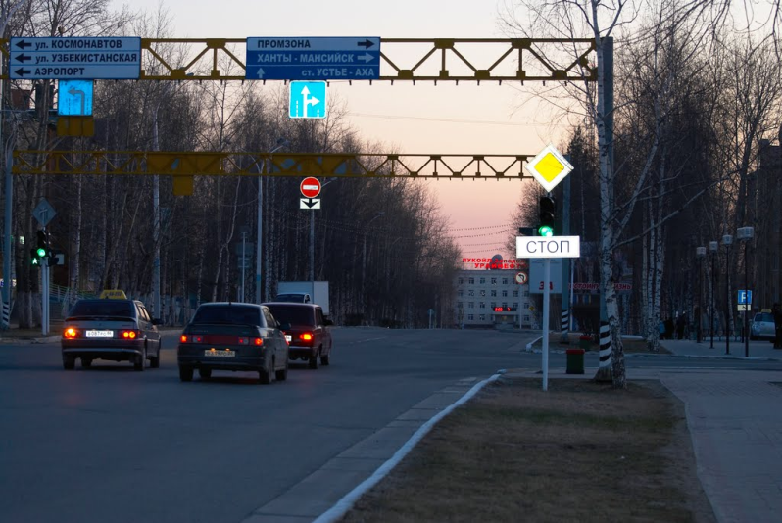
Муниципальная программа «Развитие транспортной системы города Урай»
Ответственный исполнитель программы – Отдел дорожного хозяйства и транспорта администрации города Урай
Цели муниципальной программы –
совершенствование сети автомобильных дорог общего пользования местного значения, повышение пропускной способности транспортных потоков на улично-дорожной сети; обеспечение доступности и повышение качества транспортных услуг населению города Урай; повышение безопасности дорожного движения в городе Урай
Наименование показателя | 2022 год (план) | 2023 год (план) | 2024 год (план)
Подпрограмма I «Дорожное хозяйство» | 34 455,5 | 17 458,0 | 17 458,0
на ремонт автомобильных дорог общего пользования и искусственных сооружений на них | 16 860,0 | 14 860,0 | 14 860,0
в 2022 году на разработку ПСД по объездной автомобильной дороге, на содержание объекта «Реконструкция объездной автомобильной дороги г.Урай» | 9 078,4 | 2 598,0 | 2 598,0
в соответствии с Планом мероприятий (дорожной картой) реализации мероприятий по строительству проезда к инфекционному отделению Урайской городской клинической больницы от 24.08.2021 года на строительство проезда (дороги протяженностью 0,12 км) | 8 517,1 | - | -
Подпрограмма II «Транспорт» (на частичное возмещение затрат по транспортному обслуживанию населения и юр.лиц при переправлении через грузовую и пассажирскую переправы, организованные через реку Конда в летний и зимний периоды, на городских и дачных (сезонных) автобусных маршрутах) | 15 570,0 | 15 570,0 | 15 570,0
Подпрограмма III «Формирование законопослушного поведения участников дорожного движения» (обслуживание видеокамер, фиксирующих нарушения правил дорожного движения) | 455,0 | 455,0 | 455,0
2022 г. (план)
50 480,5 тыс.руб.
2023 г. (план)
33 483,0 тыс.руб.
2024 г. (план)
33 483,0 тыс.руб.
2021 г. (план)
36 528,3 тыс.руб.

Slide 56
Целевые показатели муниципальной программы «Развитие транспортной системы города Урай»
№ п/п | Наименование показателя | Ед. Изм. | 2022 год | 2023 год | 2024 год
1 | Протяженность сети автомобильных дорог общего пользования с твердым и переходным типами покрытия | км. | 62,8 | 63,0 | 63,2
2 | Прирост протяженности автомобильных дорог общего пользования местного значения, соответствующих нормативным требованиям к транспортно-эксплуатационным показателям, в результате капитального ремонта и ремонта автомобильных дорог | км. | 1,0 | 0,4 | 0,9
3 | Уровень обеспеченности населения в транспортном обслуживании | % | 100 | 100 | 100
4 | Доля зарегистрированных ДТП на 1000 человек населения | ед. | 10,3 | 10,1 | 9,9

Slide 57
Муниципальная программа «Профилактика правонарушений на территории города Урай» на 2018-2030 годы
Ответственный исполнитель программы – Управление внутренней политики администрации города Урай
Цели муниципальной программы - снижение уровня преступности; совершенствование системы профилактики немедицинского потребления наркотиков; профилактика терроризма на территории муниципального образования город Урай; профилактика экстремизма на территории муниципального образования город Урай; укрепление единства народов Российской Федерации, проживающих на территории муниципального образования город Урай
Наименование показателя | 2022 год (план) | 2023 год (план) | 2024 год (план)
Подпрограмма I «Профилактика правонарушений» | 9 703,5 | 9 294,7 | 9 293,7
на осуществление гос.полномочий по созданию административных комиссий, полномочий по созданию и осуществлению деятельности муниципальных комиссий по делам несовершеннолетних и защите их прав | 7 475,6 | 7 408,8 | 7 408,8
на содержание камер видеонаблюдения, оказание услуг по предоставлению облачного видеонаблюдения | 1 788,8 | 1 438,8 | 1 438,8
Подпрограмма II «Профилактика незаконного оборота и потребления наркотических средств и психотропных веществ» | 253,0 | 253,0 | 253,0
Подпрограмма III «Участие в профилактике терроризма, а также минимизации и (или) ликвидации последствий проявлений терроризма» | 115,0 | 115,0 | 115,0
Подпрограмма IV «Участие в профилактике экстремизма, а также минимизации и (или) ликвидации последствий проявлений экстремизма» (в т.ч. программное обеспечение для мониторинга социальных сетей, микроблогов, форумов, сайтов информагенств и др. интернет-площадок с целью предотвращения экстримизма в 2022г – 1 380,0 тыс.руб.) | 1 420,2 | 40,0 | 40,0
Подпрограмма V «Укрепление межнационального и межконфессионального согласия, поддержка и развитие языков и культуры народов Российской Федерации, проживающих на территории города Урай, обеспечение социальной и культурной адаптации мигрантов, профилактика межнациональных (межэтнических), межконфессиональных конфликтов» | 110,0 | 110,0 | 110,0
2021 г. (план)
2022 г. (план)
11 601,7 тыс.рублей
2023 г. (план)
9 812,7 тыс.рублей
2024 г. (план)
9 811,7 тыс.рублей
11 544,2 тыс.рублей

Slide 58
Целевые показатели муниципальной программы «Профилактика правонарушений на территории города Урай» на 2018-2030 годы
№ п/п | Наименование показателя | Ед. изм | 2022 год | 2023 год | 2024 год
1. | Доля административных правонарушений, посягающих на общественный порядок и общественную безопасность, выявленных с участием народных дружинников (глава 20 КоАП РФ), в общем количестве таких правонарушений | % | 12,4 | 12,5 | 12,6
2. | Доля административных правонарушений, предусмотренных ст.ст.12.9, 12.12, 12.19 КоАП РФ, выявленных с помощью технических средств фото-, видеофиксации, работающих в автоматическом режиме, в общем количестве таких правонарушений | % | 28,6 | 28,7 | 28,8
3 | Доля раскрытых преступлений с использованием системы видеонаблюдения в общем количестве преступлений | % | 2,8 | 2,9 | 2,9
4 | Количество рассмотренных дел об административных правонарушениях, составленных должностными лицами администрации города Урай | шт. | 231 | 233 | 235
5 | Доля преступлений, совершенных несовершеннолетними, в общем количестве зарегистрированных преступлений на территории города Урай | % | 5,2 | 5,2 | 5,2
6 | Уровень преступности (число зарегистрированных преступлений на 100 тыс. человек населения) | ед. | 1615 | 1605 | 1595
7. | Доля обучающихся 6-11 классов образовательных организаций, охваченных мероприятиями, направленными на формирование стойкой негативной установки по отношению к употреблению психоактивных веществ | % | 100 | 100 | 100
8. | Уровень первичной заболеваемости пагубным употреблением ненаркотических психоактивных веществ среди несовершеннолетних (на 100 тыс. человек населения) | ед. | 37,7 | 35,4 | 33,0
9. | Общая заболеваемость наркоманией и обращаемость лиц, употребляющих наркотики с вредными последствиями (на 100 тыс. человек населения) | ед. | 252,5 | 252,1 | 251,7
10. | Доля обучающихся образовательных организаций, охваченных мероприятиями, направленными на профилактику терроризма | % | 88,1 | 88,2 | 88,3
11. | Доля обучающихся образовательных организаций, охваченных мероприятиями, направленными на профилактику экстремизма | % | 88,1 | 88,2 | 88,3
12. | Доля граждан, положительно оценивающих состояние межнациональных отношений | % | 79,6 | 79,9 | 80,2
13. | Доля граждан, положительно оценивающих состояние межконфессиональных отношений | % | 88,9 | 88,9 | 89,0
14. | Численность участников мероприятий, направленных на укрепление общероссийского гражданского единства, проживающих на территории города Урай | тысяч человек | 0,159 | 0,161 | 0,164
15. | Численность участников мероприятий, направленных на этнокультурное развитие народов России, проживающих на территории города Урай | тысяч человек | 0,100 | 0,108 | 0,115

Slide 59
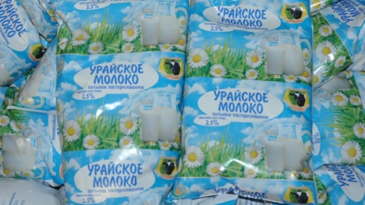
Муниципальная программа «Развитие малого и среднего предпринимательства, потребительского рынка и сельскохозяйственных товаропроизводителей
города Урай»
Ответственный исполнитель программы – Управление экономического развития администрации города Урай
Участие в региональных проектах:
«Создание условий для легкого старта и комфортного ведения бизнеса»,
«Акселерация субъектов малого и среднего предпринимательства» национального проекта
«Малое и среднее предпринимательство и поддержка индивидуальной предпринимательской инициативы»
в 2022 году – 2 965,6 тыс.руб.
Цели муниципальной программы –
создание условий для устойчивого развития малого и среднего предпринимательства на территории города Урай; создание условий для развития потребительского рынка, расширения предложений товаров и услуг на территории города Урай; создание условий для устойчивого развития агропромышленного комплекса и повышение конкурентоспособности сельскохозяйственной продукции, произведенной на территории г. Урай
Наименование показателя | 2022 год (план) | 2023 год (план) | 2024 год (план)
Подпрограмма I «Развитие малого и среднего предпринимательства» | 2 965,6 | - | -
Подпрограмма II «Развитие потребительского рынка» (на реализацию мероприятия по организации выставочно-ярмарочных мероприятий) | 128,1 | 128,1 | 128,1
Подпрограмма III «Развитие сельскохозяйственных товаропроизводителей» (средства субвенции ОБ на поддержку и развитие животноводства, на поддержку и развитие малых форм хозяйствования) | 44 816,2 | 41 669,9 | 45 58,2
2022 г. (план)
47 909,9 тыс.рублей
2023 г. (план)
41 798,0 тыс.рублей
2024 г. (план)
45 886,3 тыс.рублей
2021 г. (план)
26 817,6 тыс.рублей

Slide 60
Целевые показатели муниципальной программы «Развитие малого и среднего предпринимательства, потребительского рынка и сельскохозяйственных товаропроизводителей города Урай»
№ п/п | Наименование показателя | Ед. Изм. | 2022 год | 2023 год | 2024 год
1 | Число субъектов малого и среднего предпринимательства в расчете на 10 тыс. человек населения | Ед. | 346,5 | 346,6 | 346,7
2 | Доля среднесписочной численности работников (без внешних совместителей) малых и средних предприятий в среднесписочной численности работников (без внешних совместителей) всех предприятий и организаций | % | 16,4 | 16,5 | 16,6
3 | Численность занятых в сфере малого и среднего предпринимательства, включая индивидуальных предпринимателей | Тыс. человек | 3,8 | 3,9 | 4,1
4 | Обеспеченность торговыми площадями на 1000 жителей | В. м. | 731, 0 | 731, 0 | 732,0
5 | Увеличение производства молока (в базисной жирности) | % | 106,6 | 110,3 | 114,0
6 | Увеличение поголовья животных и птицы сельскохозяйственных товаропроизводителей | % | 102,6 | 103,9 | 105,2
7 | Количество племенного маточного поголовья сельскохозяйственных животных | голов | 357 | 366 | 375
8 | Доля сданных в аренду субъектам малого и среднего предпринимательства, организациям, образующим инфраструктуру поддержки субъектов малого и среднего предпринимательства, и самозанятым гражданам объектов недвижимого имущества, включенных в перечень муниципального имущества, предназначенный для поддержки субъектов малого и среднего предпринимательства и самозанятых граждан, в общем количестве объектов недвижимого имущества, включенных в указанный перечень | % | не менее 80 | не менее 80 | не менее 80

Slide 61
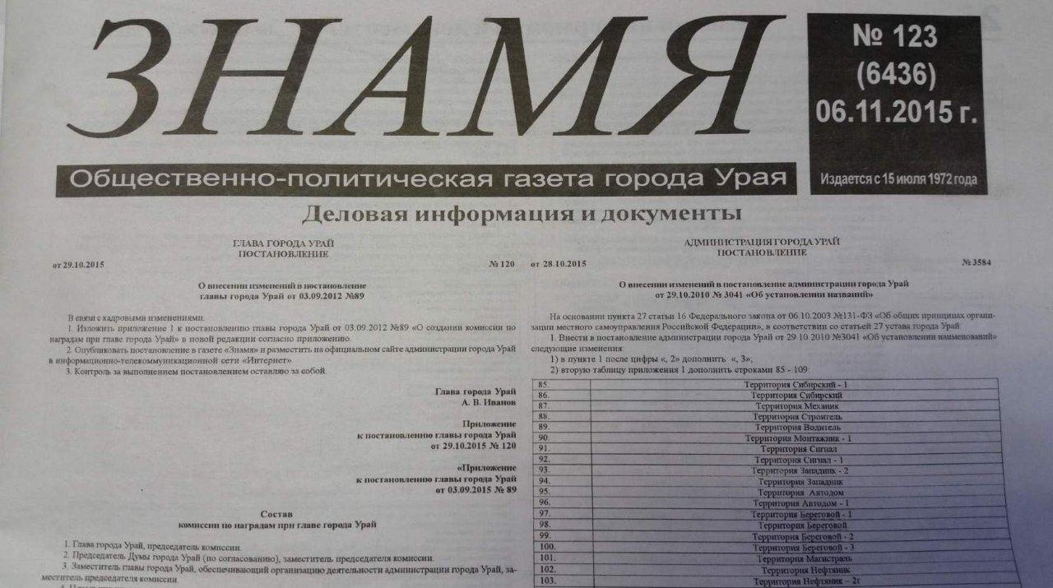
Муниципальная программа «Информационное общество - Урай»
на 2019-2030 годы
Ответственный исполнитель программы – Управление по информационным технологиям и связи администрации города Урай
Цели муниципальной программы - формирование информационного пространства на основе использования информационных и телекоммуникационных технологий для повышения качества жизни граждан, улучшения условий деятельности организаций города Урай и обеспечения условий для реализации эффективной системы управления в органах местного самоуправления города
Наименование показателя | 2022 год (план) | 2023 год (план) | 2024 год (план)
Развитие информационных систем, инфраструктуры информационного общества и цифровой экономики на территории муниципального образования города Урай | 1 078,0 | 688,0 | 688,0
Формирование муниципальной телекоммуникационной инфраструктуры и развитие сервисов на ее основе | 297,9 | 229,6 | 207,9
Обеспечение информационной безопасности в администрации, органах администрации, муниципальных казенных, бюджетных и автономных учреждениях города Урай | 3 650,2 | 1 386,3 | 1 408,0
Информирование населения через средства массовой информации (проведение информационно-рекламных мероприятий (услуги ТРК "Спектр")) | 1 400,0 | - | -
Обеспечение деятельности муниципального бюджетного учреждения газета «Знамя» | 12 094,9 | 12 226,4 | 12 226,4
2021 г. (план)
15 606,2 тыс.рублей
2022 г. (план)
17 521,0 тыс.рублей
2023 г. (план)
14 530,3 тыс.рублей
2024 г. (план)
14 530,3 тыс.рублей

Slide 62
Целевые показатели муниципальной программы «Информационное общество - Урай» на 2019-2030 годы
№ п/п | Наименование показателя | Ед. Изм. | 2022 год | 2023 год | 2024 год
1. | Доля ОМСУ и муниципальных казенных учреждений, использующих в своей деятельности систему электронного документооборота | % | 100 | 100 | 100
2. | Доля расходов на закупки и/или аренду отечественного программного обеспечения и платформ от общих расходов на закупку или аренду программного обеспечения ОМСУ | % | Не менее 90 | Не менее 90 | Не менее 90
3. | Доля муниципальных информационных систем обработки персональных данных, защищенных в соответствии с требованиями действующего законодательства | % | 100 | 100 | 100
4. | Доля ОМСУ и муниципальных казенных учреждений, подключенных к корпоративной сети передачи данных ОМСУ | % | 75 | 80 | 85
5. | Средний срок простоя государственных и муниципальных систем в результате компьютерных атак | Час. | 1 | 1 | 1
6. | Количество информационных материалов о деятельности ОМСУ в теле- и радио эфире ТРК «Спектр» | Шт. | 629 | 630 | 631
7. | Количество публикаций о деятельности ОМСУ и социально-экономических преобразованиях в муниципальном образовании на страницах газеты «Знамя» | Шт. | 524 | 525 | 526
8. | Количество просмотров официального сайта ОМСУ города Урай в информационно-телекоммуникационной сети «Интернет» | Тыс.шт. | 660 | 670 | 670
9. | Доверие к печатному источнику информации о деятельности ОМСУ, процентов от числа опрошенных респондентов, ответивших «доверяю» и «скорее доверяю» | % | 59 | 60 | 61

Slide 63
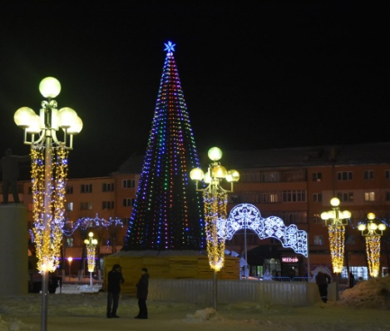
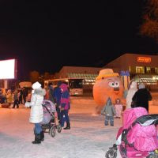
Муниципальная программа «Формирование современной городской среды муниципального образования город Урай» на 2018-2022 годы»
Ответственный исполнитель программы – Муниципальное казенное учреждение «Управление градостроительства, землепользования и природопользования города Урай»
Цели муниципальной программы - повышение качества и комфорта городской среды на территории муниципального образования город Урай
Участие в региональном проекте
«Формирование комфортной городской среды» национального проекта «Жилье и городская среда» в
2022 году – 17 031,3 тыс.руб.
Наименование показателя | 2022 год (план)
Региональный проект «Формирование комфортной городской среды» (благоустроительные работы на объекте «Рекреационная зона в районе ДС «Звезды Югры») | 17 031,3
Благоустройство территорий муниципального образования (обслуживание снежных городков, монтаж и демонтаж новогодней иллюминации) | 3 138,5
2021 г. (план)
99 704,2 тыс.рублей
2022 г. (план)
20 169,8 тыс.рублей
В связи с окончанием срока действия в 2022 году муниципальной программы, ее мероприятия в 2023 -2024 годах формируются по непрограммным направлениям деятельности

Slide 64
Целевые показатели муниципальной программы «Формирование современной городской среды муниципального образования город Урай» на 2018-2022 годы
№ п/п | Наименование показателя | Ед. Изм. | 2022 год
1. | Доля площади благоустроенных дворовых территорий от общей площади дворовых территорий (нарастающим итогом) | % | 100,00
2. | Количество благоустроенных дворовых территорий (нарастающим итогом) | Ед. | 65
3. | Доля граждан, принявших участие в решении вопросов развития городской среды, от общего количества граждан в возрасте от 14 лет, проживающих в муниципальном образовании, на территории которого реализуется проект по созданию комфортной городской среды | % | 20,0
4. | Доля площади благоустроенных общественных территорий от общей площади общественных территорий (нарастающим итогом) | % | 100,0
5. | Количество благоустроенных общественных территорий (нарастающим итогом) | ед. | 35
6. | Количество установленных объектов внешнего благоустройства на общественных территориях (нарастающим итогом) | ед. | 59

Slide 65
Муниципальная программа «Обеспечение градостроительной деятельности на территории города Урай» на 2018-2030 годы
Ответственный исполнитель муниципальной программы – Муниципальное казенное учреждение «Управление градостроительства, землепользования и природопользования города Урай»
Цели муниципальной программы – создание условий для устойчивого развития территорий города, рационального использования природных ресурсов на основе документов градорегулирования, способствующих дальнейшему развитию жилищной, инженерной, транспортной и социальной инфраструктур города, с учетом интересов граждан, организаций и предпринимателей по созданию благоприятных условий жизнедеятельности. Вовлечение в оборот земель, находящихся в муниципальной собственности. Мониторинг и обновление электронной базы градостроительных данных, обеспечение информационного и электронного взаимодействия. Содействие развитию жилищного строительства
Наименование показателя | 2022 год (план) | 2023 год (план) | 2024 год (план)
Мероприятия по подготовке документов градорегулирования (на выполнение комплекса планировочных работ территории в районе Проезда 9 и территории, ограниченной линиями регулирования застройки в квартале улиц Ветеранов, Ленина, Северная) | 10 756,9 | - | -
Обеспечение МКУ «УГЗиП г.Урай» реализации функций и полномочий администрации города Урай в сфере градостроительства | 22 628,4 | 23 226,9 | 23 226,9
Обеспечение реализации МКУ «УКС г.Урай» функций и полномочий администрации города Урай в сфере капитального строительства | 23 453,9 | 24 122,0 | 24 122,0
Работы и мероприятия по землеустройству, подготовке и предоставлению земельных участков (на выполнение кадастровых работ для подготовки и формированию зем.участков (ИЖС, МЖД), снос объектов недвижимости в соответствии с Планом мероприятий (дор.картой) реализации мероприятий по строительству проезда к инфекционному отделению Урайской городской клинической больницы) | 2 243,1 | - | -
Строительство систем инженерной инфраструктуры в целях обеспечения инженерной подготовки земельных участков для жилищного строительства (на вынос сетей тепло-и водоснабжения д.39 мкр.1А за границы земельного участка, определенного под строительство школы, на подготовку земельных участков льготным категориям граждан в мкр. Южный (район Орбиты) и на строительство сетей водоснабжения по ул. Спокойная, Южная) | 18 430,6 | - | -
2021 г. (план)
45 911,8 тыс.рублей
2022 г. (план)
77 512,9 тыс.рублей
2023 г. (план)
47 348,9 тыс.рублей
2024 г. (план)
47 348,9 тыс.рублей

Slide 66
Целевые показатели муниципальной программы «Обеспечение градостроительной деятельности на территории города Урай» на 2018-2030 годы
№ п/п | Наименование показателя | Ед. Изм. | 2022 год | 2023 год | 2024 год
1. | Доля территорий муниципального образования с утвержденными документами территориального планирования и градостроительного зонирования, отвечающие установленным требованиям | % | 100 | 100 | 100
2. | Удельный вес территории, на которую проведен комплекс планировочных работ или проведение данных работ не требуется, от общей площади в границах населенного пункта | % | 88,5 | 88,5 | 88,6
3. | Доля муниципальных услуг в электронном виде в общем количестве предоставленных услуг по выдаче разрешения на строительство | % | 90 | 90 | 90
4. | Удельный вес количества объектов, в отношении которых осуществляется строительный контроль, к базовому количеству объектов | % | 100,0 | 100,0 | 100,0
5. | Объем введенного индивидуального жилья на территории города Урай | кв.м. | 2050 | 2060 | 2070
6. | Количество земельных участков, поставленных на государственный кадастровый учет (в том числе под многоквартирные жилые дома), для проведения торгов, для предоставления гражданам льготной категории, под муниципальное имущество | участок | 339 | 349 | 359
7. | Количество предоставленных земельных участков в аренду, собственность, постоянное (бессрочное) пользование | участок | 1890 | 1990 | 2090
8. | Площадь земельных участков, предоставленных для строительства, в расчете на 10 тыс. человек населения – всего | га | 2,2 | 2,2 | 2,2
9. | в том числе земельных участков, предоставленных для жилищного строительства, индивидуального строительства и комплексного освоения в целях жилищного строительства | га | 0,7 | 0,7 | 0,7
10. | Доля многоквартирных домов, расположенных на земельных участках, в отношении которых осуществлен государственный кадастровый учет | % | 98,7 | 98,8 | 98,9
11. | Количество зарегистрированных документов в информационной системе обеспечения градостроительной деятельности | шт. | 38153 | 38153 | 38153

Slide 67
Муниципальная программа
«Управление муниципальными финансами в городе Урай»
Ответственный исполнитель программы – Комитет по финансам
администрации города Урай
Цели муниципальной программы –
повышение качества управления муниципальными финансами муниципального образования
Наименование показателя | 2022 год (план) | 2023 год (план) | 2024 год (план)
Соблюдение норм Бюджетного кодекса Российской Федерации (статьи 111, 184.1) | 1 601,8 | 40 411,5 | 80 948,6
на исполнение обязательств по обслуживанию муниципального долга | 1 601,8 | 1 601,8 | 1 601,8
условно утвержденные расходы на первый и второй годы планового периода (соответственно 2,5% и 5% к общему объему расходов бюджета (без учета расходов бюджета, предусмотренных за счет межбюджетных трансфертов из других бюджетов бюджетной системы Российской Федерации, имеющих целевое назначение)) | - | 38 809,7 | 79 346,8
Обеспечение деятельности Комитета по финансам администрации города Урай | 29 883,9 | 30 766,2 | 30 766,2
В условно утвержденных расходах частично учтены расходы муниципальных программ: «Развитие образования и молодежной политики в городе Урай» на 2019-2030 годы, «Развитие гражданского общества на территории города Урай», «Улучшение жилищных условий жителей, проживающих на территории муниципального образования город Урай» на 2019-2030 годы, «Развитие жилищно-коммунального комплекса и повышение энергетической эффективности в городе Урай» на 2019-2030 годы
2021 г. (план)
36 354,1 тыс.рублей
2022 г. (план)
31 485,7 тыс.рублей
2023 г. (план)
71 177,7 тыс.рублей
2024 г. (план)
111 714,8 тыс.рублей

Slide 68
Целевые показатели муниципальной программы
«Управление муниципальными финансами в городе Урай»
№ п/п | Наименование показателя | Ед. Изм. | 2022 год | 2023 год | 2024 год
1. | Исполнение плана по налоговым и неналоговым доходам, утвержденного решением Думы города Урай о бюджете городского округа город Урай на очередной финансовый год и плановый период | % | > 100,0 | > 100,0 | > 100,0
2. | Исполнение расходных обязательств городского округа за отчетный финансовый год от бюджетных ассигнований, утвержденных решением о бюджете города Урай | % | > 93,5 | > 93,5 | > 95,0
3. | Доля налоговых и неналоговых доходов местного бюджета (за исключением поступлений налоговых доходов по дополнительным нормативам отчислений) в общем объеме собственных доходов бюджета муниципального образования (без учета субвенций) | % | 41,2 | 41,2 | 41,3
4. | Отношение объема муниципального долга к общему объему доходов бюджета городского округа (без учета объемов безвозмездных поступлений) | % | < 50,0 | < 50,0 | < 50,0
5. | Исполнение плана по налоговым и неналоговым доходам, утвержденного решением Думы города Урай о бюджете городского округа город Урай на очередной финансовый год и плановый период | % | > 100,0 | > 100,0 | > 100,0

Slide 69
Муниципальная программа «Совершенствование и развитие муниципального управления в городе Урай» на 2018-2030 годы
Ответственные исполнители муниципальной программы – Сводно-аналитический отдел администрации города Урай
Цели муниципальной программы - совершенствование муниципального управления, повышение его эффективности, совершенствование организации муниципальной службы, повышение ее эффективности, привлечение жителей города Урай к осуществлению местного самоуправления в формах, основанных на принципе широкого общественного участия граждан в осуществлении собственных инициатив по вопросам местного значения
Наименование показателя | 2022 год (план) | 2023 год (план) | 2024 год (план)
Подпрограмма I «Создание условий для совершенствования системы муниципального управления» | 464 124,1 | 465 826,6 | 459 661,1
на обеспечение деятельности исполнительно-распорядительного органа (администрация города Урай) | 208 002,5 | 213 115,8 | 213 282,2
на обеспечение выполнения функций казенного учреждения МКУ «УМТО города Урай», МКУ «Центр бухгалтерского учета города Урай» | 121 812,3 | 121 425,1 | 121 783,9
на обеспечение исполнения гарантий, предоставляемых муниципальным служащим по выплате пенсии за выслугу лет | 5 227,7 | 5 487,5 | 5 436,3
на содержание муниципального имущества и имущества в период простоя, страхование муниципального имущества, кадастровые работы, оценку объектов оценки, выкуп 4-х гаражей, находящихся на территории Урайской городской клинической больницы | 12 085,9 | 8 857,2 | 9 213,3
на осуществление муниципальным образованием переданных гос.полномочий | 103 035,1 | 102 143,4 | 102 172,8
на реализацию мероприятий по содействию трудоустройству граждан (не занятых трудовой деятельностью и безработных граждан, граждан с инвалидностью) | 13 927,6 | 14 764,6 | 7 739,6
Подпрограмма III «Развитие муниципальной службы и резерва управленческих кадров» | 575,3 | 575,3 | 575,3
2021 г. (план)
454 476,2 тыс.рублей
2022 г. (план)
464 699,4 тыс.рублей
2023 г. (план)
466 401,9 тыс.рублей
2024 г. (план)
460 236,4 тыс.рублей

Slide 70
Целевые показатели муниципальной программы «Совершенствование и развитие муниципального управления в городе Урай» на 2018-2030 годы
№ п/п | Наименование показателя | Ед.Изм. | 2022 год | 2023 год | 2024 год
1. | Удовлетворенность населения деятельностью местного самоуправления городского округа | % | 71 | 72 | 73
2. | Расходы бюджета муниципального образования на содержание работников органов местного самоуправления в расчете на одного жителя муниципального образования | рублей | 6 855,9 | 6 855,9 | 6 481,2
3. | Численность граждан, ежегодно трудоустраиваемых на временные и общественные работы | чел. | 555 | 555 | 555
4. | Доля муниципальных служащих, которым предоставляются гарантии по выплате пенсии за выслугу лет | % | 100,0 | 100,0 | 100,0
5. | Доля неиспользуемого недвижимого имущества в общем количестве недвижимого имущества муниципального образования город Урай | % | 0,1 | 0,1 | 0,1
6. | Уровень удовлетворенности жителей города Урай качеством предоставления государственных и муниципальных услуг | % | не менее 90 % | не менее 90 % | не менее 90 %
7. | Доля граждан, использующих механизм получения государственных и муниципальных услуг в электронной форме | % | не менее 70 % | не менее 70 % | не менее 70 %
8. | Время ожидания в очереди при обращении заявителя в орган местного самоуправления для получения муниципальных услуг | минут | до 15 минут | до 15 минут | до 15 минут
9. | Среднее время ожидания в очереди для подачи (получения) документов в МАУ МФЦ | минут | - | - | -
10. | Доля должностей муниципальной службы высшей, главной и ведущей группы, учрежденных для выполнения функции «руководитель», на которые сформирован резерв кадров, замещаемых на основе назначения из резерва кадров | % | 60,0 | 60,0 | 70,0
11. | Доля участников конкурса «Лучший работник органов местного самоуправления города Урай» от общего числа работников органов местного самоуправления города Урай | % | 9,0 | 9,0 | 10,0
12. | Доля муниципальных служащих, повысивших профессиональный уровень в соответствии с потребностями | % от общего количества мун-ых служащих | 4,5 | 4,5 | 4,5
13. | Численность граждан, получивших свидетельство установленного образца «О прохождении подготовки лиц, желающих принять на воспитание в свою семью ребенка, оставшегося без попечения родителей, на территории Российской Федерации» | чел. | не менее 25 | не менее 25 | не менее 25
14. | Количество форм непосредственного осуществления населением местного самоуправления и участия населения в осуществлении местного самоуправления и случаев их применения в городе Урай | Ед. | 24 | 25 | 25
15. | Количество ТОС, созданных на территории муниципального образования город Урай | Ед. | 6 | 7 | 8

Slide 71
Муниципальная программа «Развитие жилищно-коммунального комплекса и повышение энергетической эффективности в городе Урай на 2019 - 2030 годы»
Ответственный исполнитель муниципальной программы – Муниципальное казенное учреждение «Управление жилищно-коммунального хозяйства города Урай»
Цели муниципальной программы - формирование благоприятных и комфортных условий для проживания населения на территории города Урай, повышение надежности и качества предоставления жилищно-коммунальных услуг. Повышение энергосбережения и энергетической эффективности
Наименование показателя | 2022 год (план) | 2023 год (план) | 2024 год (план)
Подпрограмма I «Создание условий для обеспечения содержания объектов жилищно-коммунального комплекса города Урай» | 249 998,0 | 203 497,7 | 221 959,5
организация содержания дорожного хозяйства | 91 453,1 | 91 025,1 | 91 025,1
организации электроснабжения уличного освещения, ТО сетей УО | 40 769,8 | 25 482,8 | 31 514,8
на оплату взносов на кап.ремонт общего имущества в многоквартирных домах (за жилые помещения, являющиеся муниципальной собственностью в многоквартирных домах) | 5 295,5 | 5 295,5 | -
организации содержания мест массового отдыха населения, объектов благоустройства, в т.ч. площадей, улиц, детских городков, парков, новых объектов: Набережной и общественной территории возле Мечети, иных общественных и дворовых территорий, прилегающих к МКД, ремонт муниципального жилищного фонда, обслуживание «Мемориала памяти» | 47 048,3 | 45 416,5 | 46 016,3
организации содержания мест захоронения (в т.ч. содержание кладбища 2А/1 по ул.Спокойная) | 4 923,8 | 4 923,8 | 4 923,8
услуги по приему поверхностных сточных вод | 19 234,9 | - | -
снос аварийных многоквартирных домов, признанных непригодными для проживания | 3 929,5 | - | -
на обеспечение выполнения функций казенного учреждения МКУ "Управление жилищно-коммунального хозяйства города Урай" | 19 843,3 | 20 299,9 | 20 299,9
осуществление гос.полномочий (сжиженный газ, обращение с животными без владельцев) | 3 975,8 | 4 014,4 | 4 152,0
на реализацию полномочий в сфере жилищно-коммунального комплекса (ОЗП) | 13 124,0 | 7 039,7 | 24 027,6
2021 г. (план)
261 364,2 тыс.рублей
2022 г. (план)
249 998,0 тыс.рублей
2023 г. (план)
203 497,7 тыс.рублей
2024 г. (план)
221 959,5 тыс.рублей

Slide 72
Целевые показатели муниципальной программы «Развитие жилищно-коммунального комплекса и повышение энергетической эффективности в городе Урай на 2019-2030 годы»
№ п/п | Наименование показателя | Ед. изм. | 2022 год | 2023 год | 2024 год
1. | Удовлетворенность граждан качеством жилищно-коммунальных услуг | % | 85,0 | 85,0 | 85,0
2. | Доля аварийных многоквартирных жилых домов в общем количестве многоквартирных жилых домов на конец отчетного периода | % | 7,8 | 6,5 | 5,3
3. | Фактический уровень оплаты взносов на капитальный ремонт общего имущества в многоквартирных домах (за жилые помещения, являющиеся муниципальной собственностью в многоквартирных домах) | % | не менее100 | не менее100 | не менее 100
4. | Удовлетворенность населения благоустроенностью общественных мест пребывания населения | % | 85,1 | 85,2 | 85,3
5. | Удельная величина потребления энергетических ресурсов в многоквартирных домах: тепловая энергия | Гкал на 1 кв.м. общей площади | 0,20 | 0,20 | 0,20
6. | Удельная величина потребления энергетических ресурсов в многоквартирных домах: холодная вода | Куб.м на 1 проживающего | 25,94 | 25,94 | 25,94
7. | Удельная величина потребления энергетических ресурсов в многоквартирных домах: горячая вода | Куб.м на 1 проживающего | 12,77 | 12,77 | 12,77
8. | Удельная величина потребления энергетических ресурсов в многоквартирных домах: электрическая энергия | кВт/ч на 1 проживающего | 762,0 | 761,9 | 761,8
9. | Удельная величина потребления энергетических ресурсов в многоквартирных домах: природный газ | Куб.м на 1 проживающего | 186,3 | 186,2 | 186,1
10. | Удельная величина потребления энергетических ресурсов муниципальными бюджетными учреждениями: тепловая энергия | Гкал на 1 кв.м. общей площади | 0,110 | 0,105 | 0,105
11. | Удельная величина потребления энергетических ресурсов муниципальными бюджетными учреждениями: холодная вода | Куб.м на одного человека населения | 1,38 | 1,37 | 1,37
12. | Удельная величина потребления энергетических ресурсов муниципальными бюджетными учреждениями: горячая вода | Куб.м на одного человека населения | 0,363 | 0,362 | 0,362
13. | Удельная величина потребления энергетических ресурсов муниципальными бюджетными учреждениями: электрическая энергия | кВт/ ч на одного человека населения | 143,10 | 143,00 | 142,98
14. | Удельная величина потребления энергетических ресурсов муниципальными бюджетными учреждениями: природный газ | Куб.м на одного человека населения | 9,00 | 8,90 | 8,90
15. | Доля замены ветхих инженерных сетей теплоснабжения, водоснабжения, водоотведения от общей протяженности ветхих инженерных сетей теплоснабжения, водоснабжения, водоотведения | % | 3,0 | 3,2 | 3,4
16. | Доля использования труб из композитных материалов в общем объеме замены при капитальном ремонте инженерных сетей жилищно-коммунального комплекса | % | Не менее 91,0 | Не менее 91,0 | Не менее 91,0
17. | Количество аварий на объектах коммунальной инфраструктуры в сфере водо-, теплоснабжения и водоотведения при производстве, транспортировке и распределении коммунальных ресурсов | ед. | 0 | 0 | 0
18. | Доля заемных средств в общем объеме капитальных вложений в системы теплоснабжения, водоснабжения, водоотведения и очистки сточных вод | % | Не менее 30 | Не менее 30 | Не менее 30
19. | Объем вложений частных инвесторов на развитие жилищно-коммунального комплекса муниципального образования на 10 тыс. населения | тыс.руб. | 4353,74 | 4695,29 | 5747,14
20. | Объем реализованных мероприятий инвестиционных программ организаций, оказывающих услуги по теплоснабжению на территории муниципального образования, на 10 тыс. населения | тыс.руб./ 10 тыс.чел. | 1359,50 | 1359,70 | 2130,18

Slide 73
Непрограммные направления деятельности
Наименование показателя | 2022 год (план) | 2023 год (план) | 2024 год (план)
Всего по непрограммным направлениям деятельности: | 39 526,3 | 29 344,9 | 29 183,2
Обеспечение деятельности Думы города Урай | 13 304,5 | 13 633,7 | 13 517,5
Обеспечение деятельности Контрольно-счетной палаты города Урай | 10 324,8 | 10 711,2 | 10 665,7
Резервный фонд администрации города Урай | 11 110,5 | 5 000,0 | 5 000,0
Прочие мероприятия муниципальных учреждений | 4 786,5 | - | -
Наименование показателя | 2022 год (план) | 2023 год (план) | 2024 год (план)
Всего по непрограммным направлениям деятельности: | 39 526,3 | 46 376,2 | 48 106,9
Обеспечение деятельности Думы города Урай | 13 304,5 | 13 633,7 | 13 517,5
Обеспечение деятельности Контрольно-счетной палаты города Урай | 10 324,8 | 10 711,2 | 10 665,7
Резервный фонд администрации города Урай (в том числе на реализацию наказов избирателей депутатам Думы города Урай – 4 000,0 тыс.руб.) | 11 110,5 | 5 000,0 | 5 000,0
Прочие мероприятия муниципальных учреждений (на выполнение работ по установке боковых ограждений для автомобилей на мостовом сооружении через реку Колосья (исполнение решения суда)) | 4 786,5 | - | -
Региональный проект «Формирование комфортной городской среды» (средства субсидии окружного и федерального бюджета с софинансированием из местного бюджета (10%)). Объекты будут определены по итогам рейтингового голосования | - | 17 031,3 | 18 923,7

Slide 74
Средства на исполнение публичных нормативных обязательств
за счет средств бюджета городского округа Урай
на 2022 год и на плановый период 2023 и 2024 годов, тыс.рублей
№ п/п | Публичное нормативное обязательство | 2022 год | 2023 год | 2024 год
Закон автономного округа от 09.06.2009 № 86-оз «О дополнительных гарантиях и дополнительных мерах социальной поддержки детей-сирот и детей, оставшихся без попечения родителей, лиц из числа детей-сирот и детей, оставшихся без попечения родителей, усыновителей, приемных родителей, патронатных воспитателей и воспитателей детских домов семейного типа в Ханты-Мансийском автономном округе – Югре»
1. | Иные виды дополнительных мер социальной поддержки | 72 960,7 | 72 960,8 | 72 960,8
Закон автономного округа от 21.02.2007 № 2-оз "О компенсации части родительской платы за содержание детей (присмотр и уход за детьми) в образовательных организациях, реализующих общеобразовательные программы дошкольного образования"
1. | Субвенция на компенсацию части родительской платы за присмотр и уход за детьми в образовательных организациях, реализующих образовательные программы дошкольного образования | 31 059,0 | 31 059,0 | 31 059,0
Федеральный закон от 02.03.2007 №25-ФЗ «О муниципальной службе в Российской Федерации»
1. | Пенсии муниципальным служащим за выслугу лет | 5 227,7 | 5 487,5 | 5 436,3
Итого: |  | 109 247,4 | 109 507,3 | 109 456,1

Slide 75
Объем муниципального долга на 2022-2024 годы, тыс.рублей
Наименование | 2022 год | 2023 год | 2024 год
Долг муниципального образования на 01.01.2022, 01.01.2023, 01.01.2024 | 0,0 | 89 358,8 | 181 439,3
Привлечение кредитов от кредитных организаций | 89 358,8 | 181 439,3 | 273 893,1
Погашение кредитов, полученных от кредитных организаций | 0,0 | 89 358,8 | 181 439,3
Верхний предел муниципального долга на 01.01.2023, 01.01.2024, 01.01.2025 | 89 358,8 | 181 439,3 | 273 893,1
В сфере управления муниципальным долгом деятельность муниципалитета будет направлена на проведение взвешенной долговой политики, итогом реализации которой должно стать отсутствие долговых обязательств муниципального образования на конец отчетного года

Slide 76
Контактная информация:
Комитет по финансам администрации города Урай
Адрес: микрорайон 2, дом 60, город Урай, Тюменская область, Ханты-Мансийский автономный округ – Югра, 628285
E-mail: komfin@uray.ru
Председатель комитета –
Хусаинова Ирина Валериевна,
тел.: 8 (34676) 2-33-56
Начальник бюджетного управления –
Зорина Лариса Васильевна,
тел.: 8 (34676) 2-05-82

